Slide 1
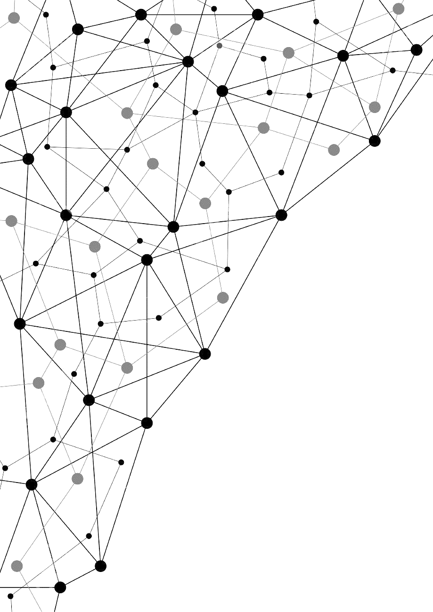
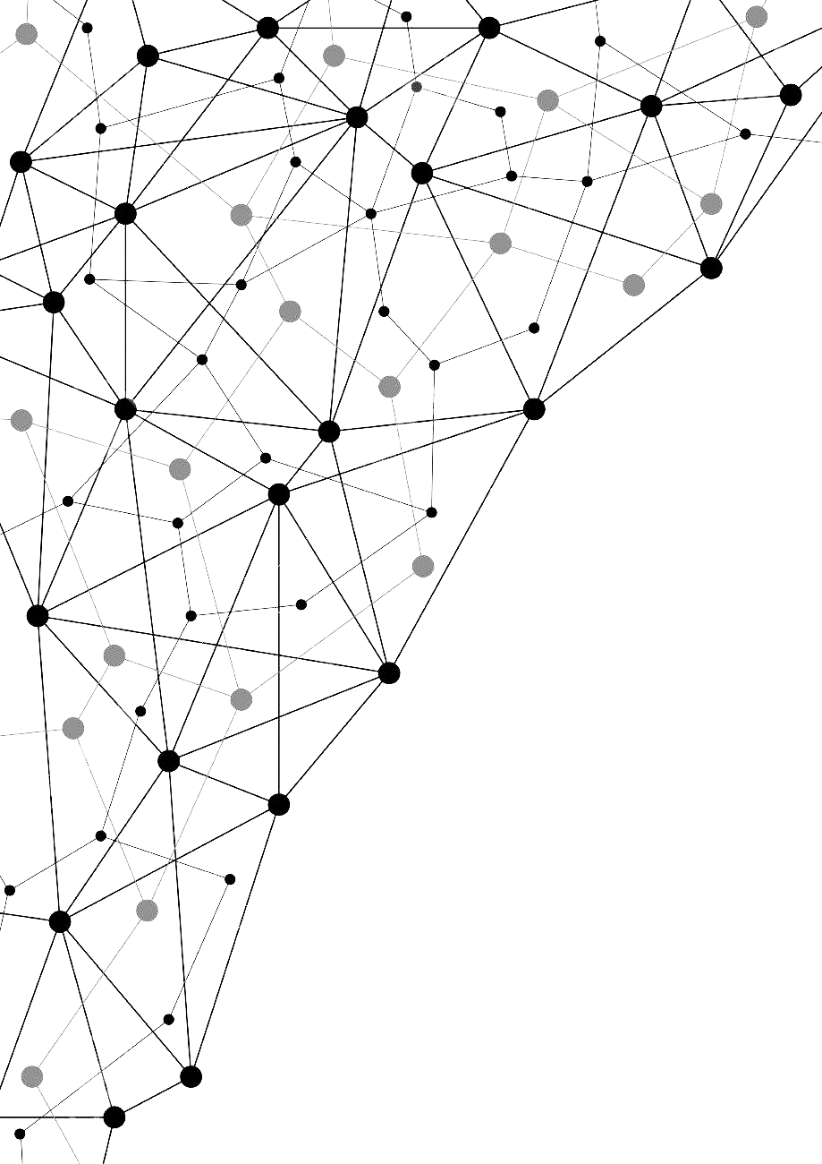
Задача о максимальном потоке в графе
команда группы АС-22-05
Арчаков Ильяс
Епишов Сергей
Дмитриева Екатерина
Котков Роман
Сахаров Данила
Смирнова Анна
Шпагин Алексей
Москва, 2023

Slide 2
Введение
постановка задачи и ее актуальность

Slide 3
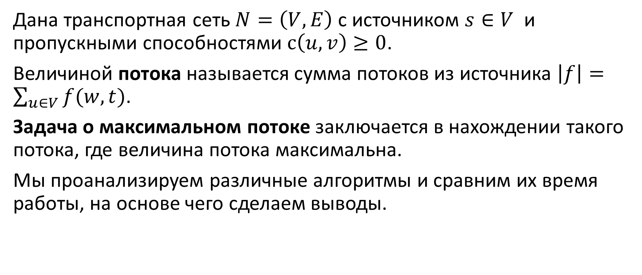
Постановка задачи
Дана транспортная сеть $N=\left(V, E\right)$ с источником $s∈V$ и пропускными способностями $c\left(u, v\right)≥0$.
Величиной потока называется сумма потоков из источника $\left|f\right|=\sum_{u∈V}{f(w,t)}$.
Задача о максимальном потоке заключается в нахождении такого потока, где величина потока максимальна.
Мы проанализируем различные алгоритмы и сравним их время работы, на основе чего сделаем выводы.
Notes:
Дана транспортная сеть $N=\left(V, E\right)$ с источником $s∈V$ и пропускными способностями $c\left(u, v\right)≥0$.
Величиной потока называется сумма потоков из источника $\left|f\right|=\sum_{u∈V}{f(w,t)}$.
Задача о максимальном потоке заключается в нахождении такого потока, где величина потока максимальна.
Задача – проанализировать алгоритмы поиска максимального потока в графе, сравнить время работы

Slide 4
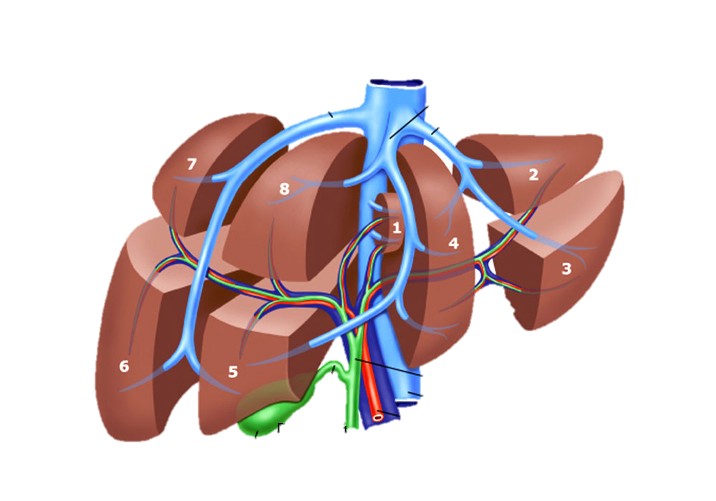
Актуальность
Максимальный поток — это широко применимая модель решения проблем.
Транспортная логистика
Телекоммуникационные сети
Электроэнергетика
Банковские операции
Расписание рейсов
Сегментация изображения
Сегментация васкуляризации печени
Notes:
1. Транспортная логистика:
- Задача доставки грузов: Максимальный поток может помочь оптимизировать маршруты доставки грузов, максимизируя пропускную способность сети и уменьшая затраты на транспортировку.
2. Сети связи:
- Управление сетью передачи данных: В компьютерных сетях максимальный поток может использоваться для оптимизации передачи данных между узлами. Например, он может помочь определить оптимальные маршруты для передачи информации с максимальной пропускной способностью.
3. Энергетика:
- Распределение электроэнергии: В энергетических сетях модель максимального потока может использоваться для оптимизации распределения электроэнергии между различными источниками и потребителями с учетом ограничений сети.
4. Сегментация изображения:
- Алгоритм поиска фона и переднего плана в изображении: Путем построения графа и нахождения максимального потока можно эффективно определить границы объектов и разделить их от фона. Граница между передним планом и фоном может быть определена как минимальный разрез в графе, что тоже самое, что и максимальный поток.
5. Банковские операции:
- Управление финансовыми потоками: В финансовой сфере модель максимального потока может применяться для оптимизации движения капитала между различными банковскими счетами, минимизируя затраты на транзакции и максимизируя общую эффективность.
6. Сегментация васкуляризации печени и печени:
- Представим, что мы имеем медицинское изображение печени, на котором видны сосуды (васкуляризация). Задача состоит в выделении и сегментации этих сосудов для более детального анализа. Этот метод позволяет выделить сосудистую структуру печени на изображении, учитывая связи между пикселями. Он может быть особенно полезен в медицинской области для автоматизированной анализа изображений и диагностики.

Slide 5
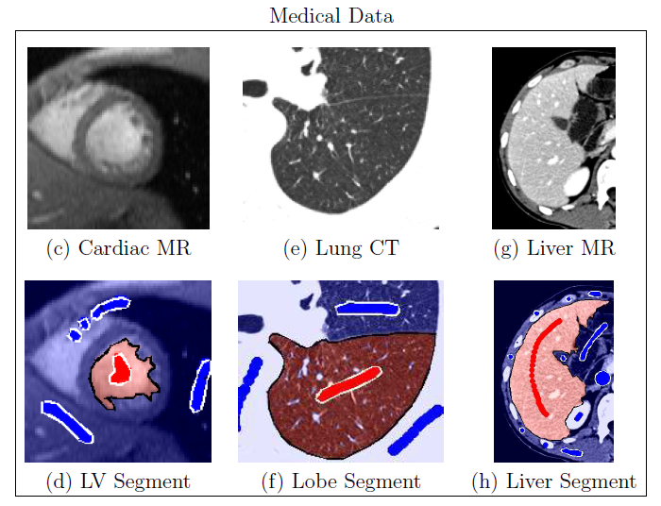
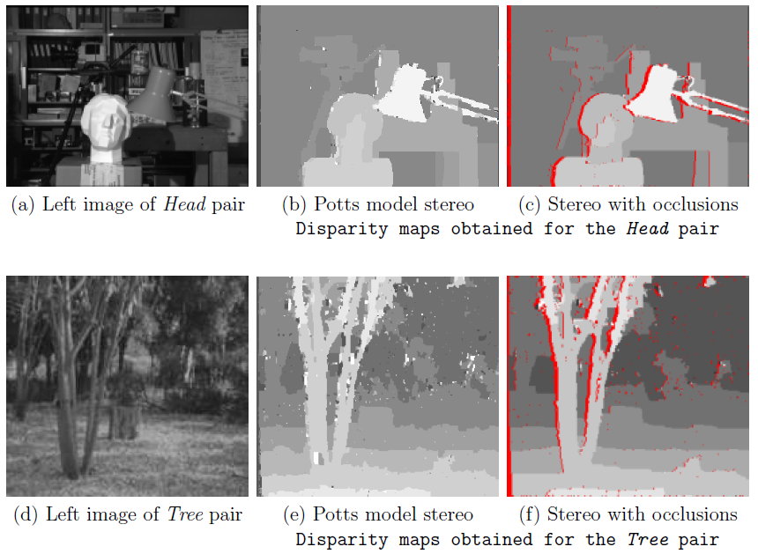
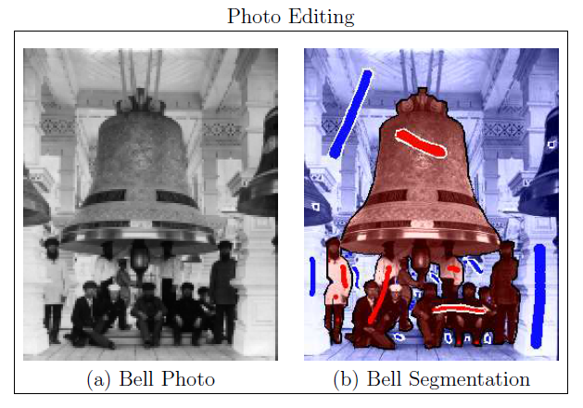
Актуальность
Сегментация изображения
Notes:
1. Транспортная логистика:
- Задача доставки грузов: Максимальный поток может помочь оптимизировать маршруты доставки грузов, максимизируя пропускную способность сети и уменьшая затраты на транспортировку.
2. Сети связи:
- Управление сетью передачи данных: В компьютерных сетях максимальный поток может использоваться для оптимизации передачи данных между узлами. Например, он может помочь определить оптимальные маршруты для передачи информации с максимальной пропускной способностью.
3. Энергетика:
- Распределение электроэнергии: В энергетических сетях модель максимального потока может использоваться для оптимизации распределения электроэнергии между различными источниками и потребителями с учетом ограничений сети.
4. Сегментация изображения:
- Алгоритм поиска фона и переднего плана в изображении: Путем построения графа и нахождения максимального потока можно эффективно определить границы объектов и разделить их от фона. Граница между передним планом и фоном может быть определена как минимальный разрез в графе, что тоже самое, что и максимальный поток.
5. Банковские операции:
- Управление финансовыми потоками: В финансовой сфере модель максимального потока может применяться для оптимизации движения капитала между различными банковскими счетами, минимизируя затраты на транзакции и максимизируя общую эффективность.
6. Сегментация васкуляризации печени и печени:
- Представим, что мы имеем медицинское изображение печени, на котором видны сосуды (васкуляризация). Задача состоит в выделении и сегментации этих сосудов для более детального анализа. Этот метод позволяет выделить сосудистую структуру печени на изображении, учитывая связи между пикселями. Он может быть особенно полезен в медицинской области для автоматизированной анализа изображений и диагностики.

Slide 6
Алгоритмы
основные алгоритмы, решающие данную задачу

Slide 7
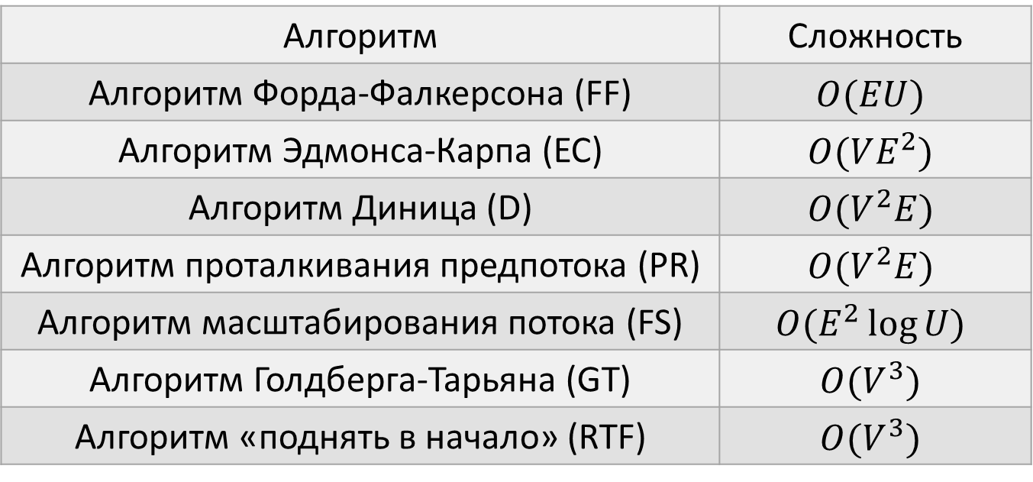
Алгоритмы
Алгоритм | Сложность
Алгоритм Форда-Фалкерсона (FF) | $$O(EU)$$
Алгоритм Эдмонса-Карпа (EC) | $$O(VE^{2})$$
Алгоритм Диница (D) | $$O(V^{2}E)$$
Алгоритм проталкивания предпотока (PR) | $$O(V^{2}E)$$
Алгоритм масштабирования потока (FS) | $$O(E^{2}\log{U})$$
Алгоритм Голдберга-Тарьяна (GT) | $$O(V^{3})$$
Алгоритм «поднять в начало» (RTF) | $$O(V^{3})$$
Notes:
U – максимальный поток
V – кол-во вершин
E – кол-во ребер

Slide 8
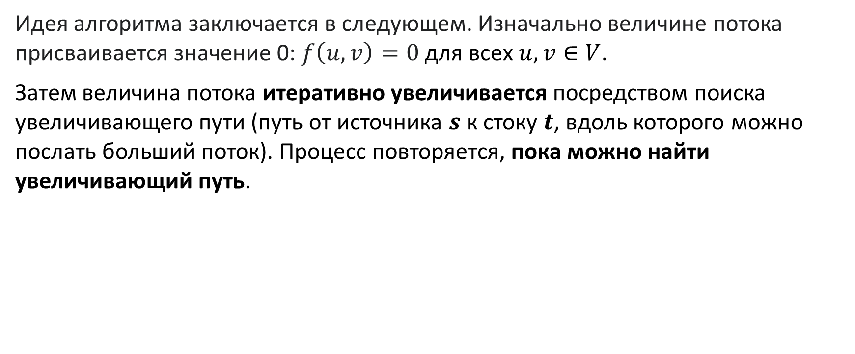
Алгоритм Форда-Фалкерсона
Идея алгоритма заключается в следующем. Изначально величине потока присваивается значение 0: $f\left(u,v\right)=0$ для всех $u,v∈V$.
Затем величина потока итеративно увеличивается посредством поиска увеличивающего пути (путь от источника $s$ к стоку $t$, вдоль которого можно послать больший поток). Процесс повторяется, пока можно найти увеличивающий путь.
Notes:
Идея алгоритма заключается в следующем. Изначально величине потока присваивается значение 0: $f\left(u,v\right)=0$ для всех $u,v∈V$.
Затем величина потока итеративно увеличивается посредством поиска увеличивающего пути (путь от источника $s$ к стоку $t$, вдоль которого можно послать больший поток). Процесс повторяется, пока можно найти увеличивающий путь.

Slide 9
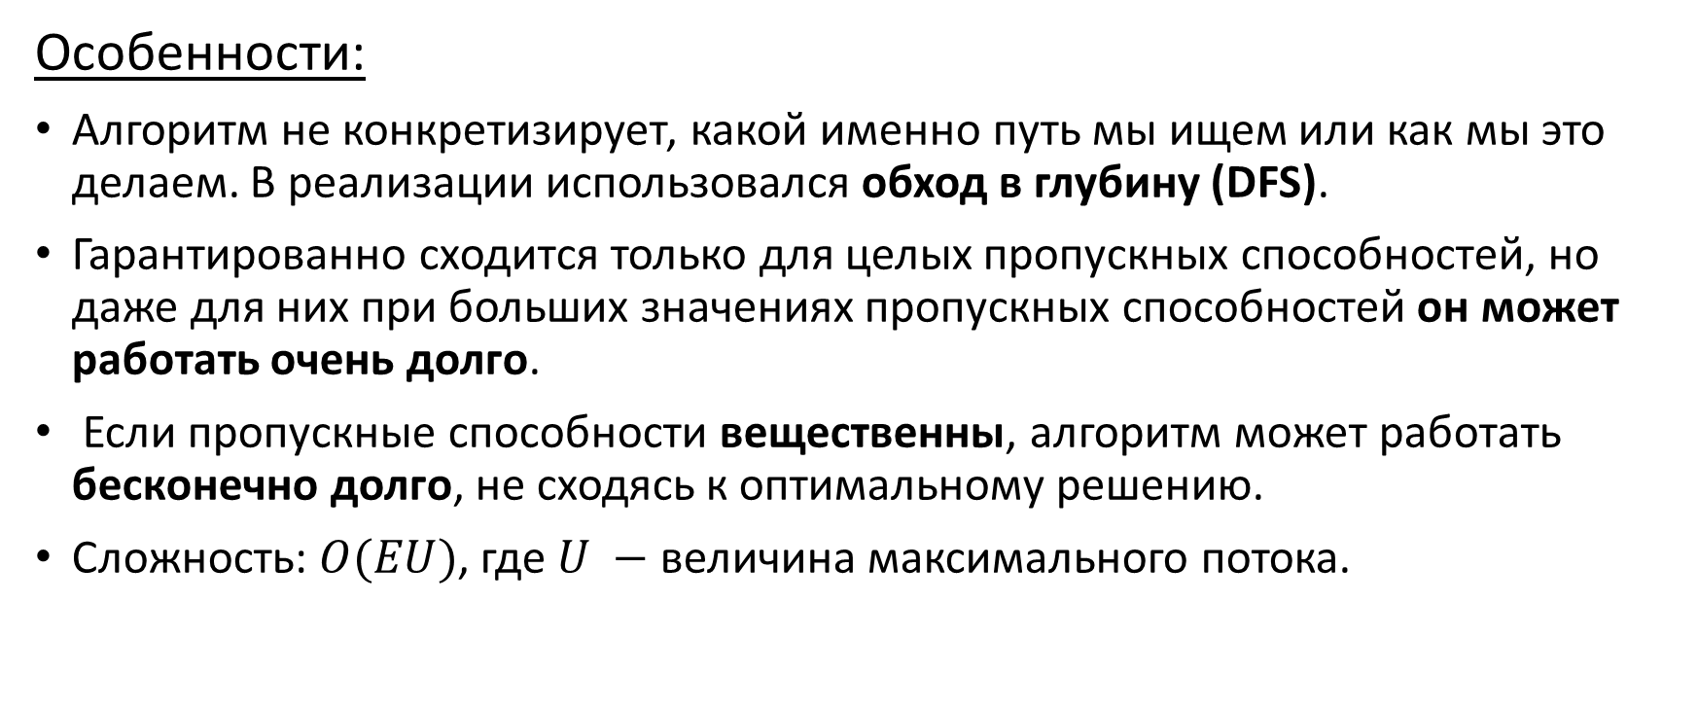
Алгоритм Форда-Фалкерсона
Особенности:
Алгоритм не конкретизирует, какой именно путь мы ищем или как мы это делаем. В реализации использовался обход в глубину (DFS).
Гарантированно сходится только для целых пропускных способностей, но даже для них при больших значениях пропускных способностей он может работать очень долго.
Если пропускные способности вещественны, алгоритм может работать бесконечно долго, не сходясь к оптимальному решению.
Сложность: $O(EU)$, где $U −$ величина максимального потока.
Notes:
Алгоритм:
В остаточной сети находим любой путь из источника в сток. Если такого пути нет, останавливаемся.
Пускаем через найденный путь (он называется увеличивающим путём или увеличивающей цепью) максимально возможный поток:
На найденном пути в остаточной сети ищем ребро с минимальной пропускной способностью $c_{min}$.
Для каждого ребра на найденном пути увеличиваем поток на $c_{min}$, а в противоположном ему — уменьшаем на $c_{min}$.
Модифицируем остаточную сеть.
Возвращаемся на шаг 2.

Slide 10
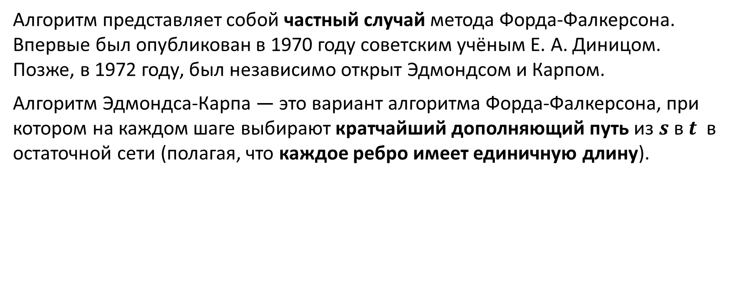
Алгоритм Эдмондса-Карпа
Алгоритм представляет собой частный случай метода Форда-Фалкерсона. Впервые был опубликован в 1970 году советским учёным Е. А. Диницом. Позже, в 1972 году, был независимо открыт Эдмондсом и Карпом.
Алгоритм Эдмондса-Карпа — это вариант алгоритма Форда-Фалкерсона, при котором на каждом шаге выбирают кратчайший дополняющий путь из $s$ в $t$ в остаточной сети (полагая, что каждое ребро имеет единичную длину).

Slide 11
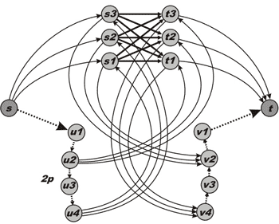
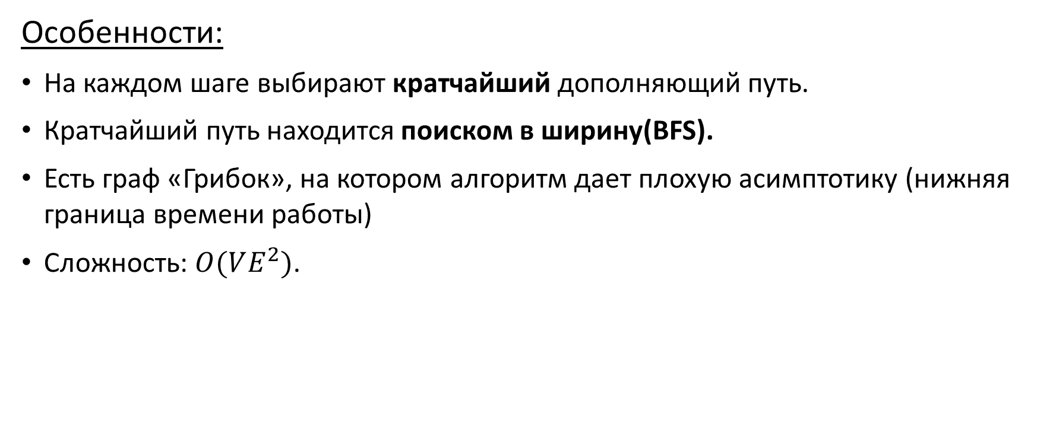
Алгоритм Эдмондса-Карпа
Особенности:
На каждом шаге выбирают кратчайший дополняющий путь.
Кратчайший путь находится поиском в ширину(BFS).
Есть граф «Грибок», на котором алгоритм дает плохую асимптотику (нижняя граница времени работы)
Сложность: $O(VE^{2})$.
Notes:
Положим все потоки равными нулю. Остаточная сеть изначально совпадает с исходной сетью.
В остаточной сети находим кратчайший путь из источника в сток. Если такого пути нет, останавливаемся.
Пускаем через найденный путь (он называется увеличивающим путём или увеличивающей цепью) максимально возможный поток:
На найденном пути в остаточной сети ищем ребро с минимальной пропускной способностью $c_{min}$.
Для каждого ребра на найденном пути увеличиваем поток на $c_{min}$, а в противоположном ему — уменьшаем на $c_{min}$.
Модифицируем остаточную сеть. Для всех рёбер на найденном пути, а также для противоположных им рёбер, вычисляем новую пропускную способность. Если она стала ненулевой, добавляем ребро к остаточной сети, а если обнулилась, стираем его.
Возвращаемся на шаг 2.

Slide 12
Алгоритм Диница
Полиномиальный алгоритм, предложенный в 1970 году советским (впоследствии израильским) математиком Ефимом Диницем, частный случай метода Форда-Фалкерсона.
Используются понятия вспомогательной сети, остаточной сети и блокирующего потока.
Блокирующим потоком в данной сети называется такой поток, что любой путь из истока 𝒔 в сток 𝒕 содержит насыщенное этим потоком ребро. Иными словами, в данной сети не найдётся такого пути из истока в сток, вдоль которого можно беспрепятственно увеличить поток.
Notes:
Введём три необходимых определения (каждое из них является независимым от остальных), которые затем будут использоваться в алгоритме Диница.
Блокирующий поток не обязательно максимален. Теорема Форда-Фалкерсона говорит о том, что поток будет максимальным тогда и только тогда, когда в остаточной сети не найдётся

Slide 13
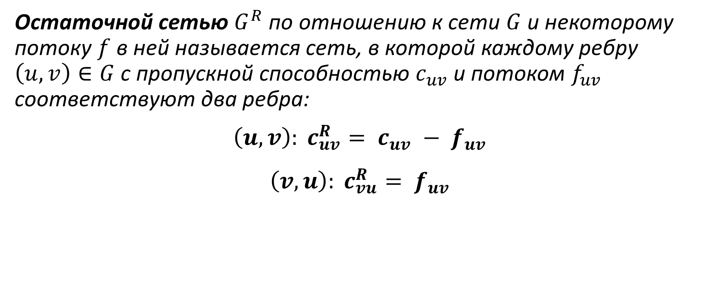
Алгоритм Диница
Остаточной сетью $G^{R}$ по отношению к сети $G$ и некоторому потоку $f$ в ней называется сеть, в которой каждому ребру $\left(u,v\right)∈G$ с пропускной способностью $c_{uv}$ и потоком $f_{uv}$ соответствуют два ребра:
$$\left(u,v\right): c_{uv}^{R}= c_{uv} − f_{uv}$$
$$\left(v,u\right): c_{vu}^{R}= f_{uv}$$
Notes:
Очевидно, слоистая сеть ациклична. Кроме того, любой путь в слоистой сети является кратчайшим путём в исходной сети.
Построить слоистую сеть по данной сети очень легко: для этого надо запустить обход в ширину по рёбрам этой сети, посчитав тем самым для каждой вершины величину , и затем внести в слоистую сеть все подходящие рёбра.

Slide 14
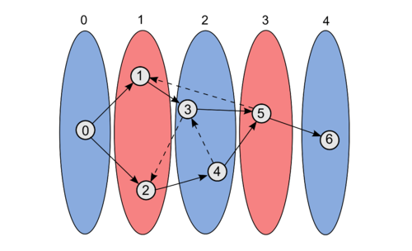
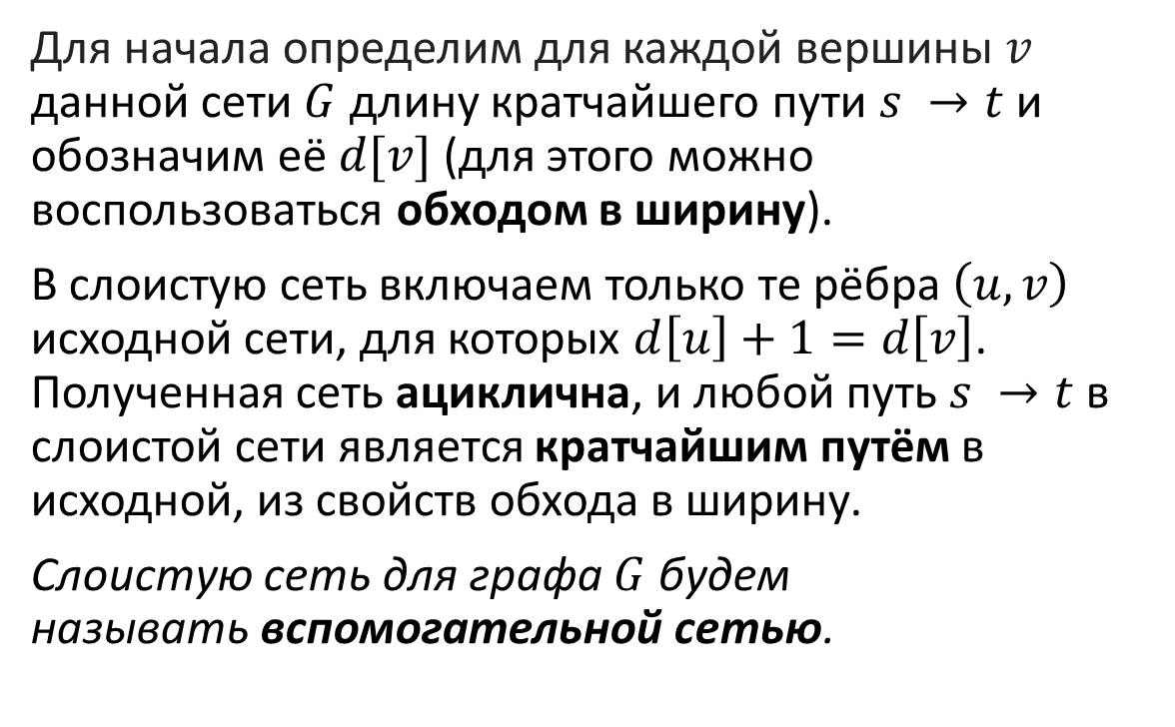
Алгоритм Диница
Для начала определим для каждой вершины $v$ данной сети $G$ длину кратчайшего пути $s →t$ и обозначим её $d[v]$ (для этого можно воспользоваться обходом в ширину).
В слоистую сеть включаем только те рёбра $\left(u,v\right)$ исходной сети, для которых $d\left[u\right]+1=d\left[v\right]$. Полученная сеть ациклична, и любой путь $s →t$ в слоистой сети является кратчайшим путём в исходной, из свойств обхода в ширину.
Слоистую сеть для графа $G$ будем называть вспомогательной сетью.
Notes:
Для начала определим для каждой вершины $v$ данной сети $G$ длину кратчайшего пути $s →t$ и обозначим её $d[v]$ (для этого можно воспользоваться обходом в ширину).
В слоистую сеть включаем только те рёбра $\left(u,v\right)$ исходной сети, для которых $d\left[u\right]+1=d\left[v\right]$. Полученная сеть ациклична, и любой путь $s →t$ в слоистой сети является кратчайшим путём в исходной, из свойств обхода в ширину.
Слоистую сеть для графа $G$ будем называть вспомогательной сетью.

Slide 15
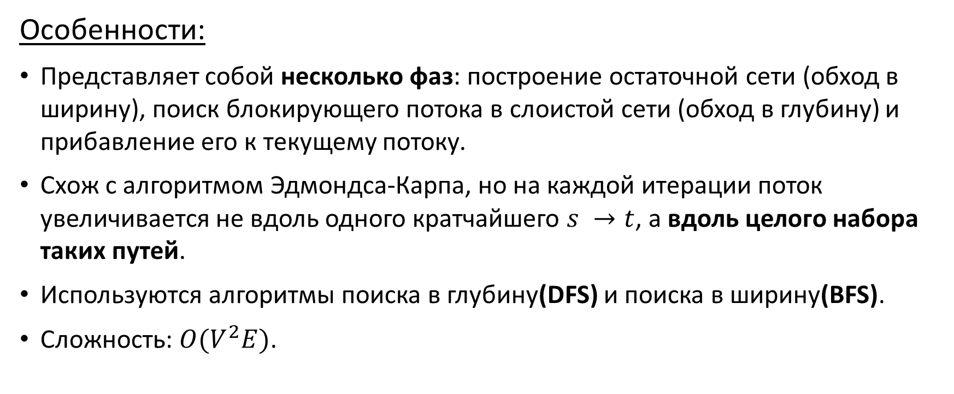
Алгоритм Диница
Особенности:
Представляет собой несколько фаз: построение остаточной сети (обход в ширину), поиск блокирующего потока в слоистой сети (обход в глубину) и прибавление его к текущему потоку.
Схож с алгоритмом Эдмондса-Карпа, но на каждой итерации поток увеличивается не вдоль одного кратчайшего $s →t$, а вдоль целого набора таких путей.
Используются алгоритмы поиска в глубину(DFS) и поиска в ширину(BFS).
Сложность: $O(V^{2}E)$.
Notes:
Схема алгоритма:
Для каждого ребра $\left(u,v\right)$ данной сети $G$ зададим $f\left(u,v\right)=0$
Построим вспомогательную сеть $G_{L}$ из дополняющей сети${ G}_{f}$ данного графа $G$. Если $d\left[t\right]=\text{∞}$, остановиться и вывести f.
Найдем блокирующий поток f’ в $G_{L}$.
Дополним поток f найденным потоком f’ и перейдём к шагу 2.
В данной реализации не строится вспомогательная сеть $G_{L}$, а вычисляются значения $d\left[u\right]$ - кратчайших путей $s →u$.
Алгоритм представляет собой несколько фаз. На каждой фазе сначала строится остаточная сеть, затем по отношению к ней строится слоистая сеть (обходом в ширину), а в ней ищется произвольный блокирующий поток. Найденный блокирующий поток прибавляется к текущему потоку, и на этом очередная итерация заканчивается.
Этот алгоритм схож с алгоритмом Эдмондса-Карпа, но на каждой итерации поток увеличивается не вдоль одного кратчайшего $s →t$, а вдоль целого набора таких путей.

Slide 16
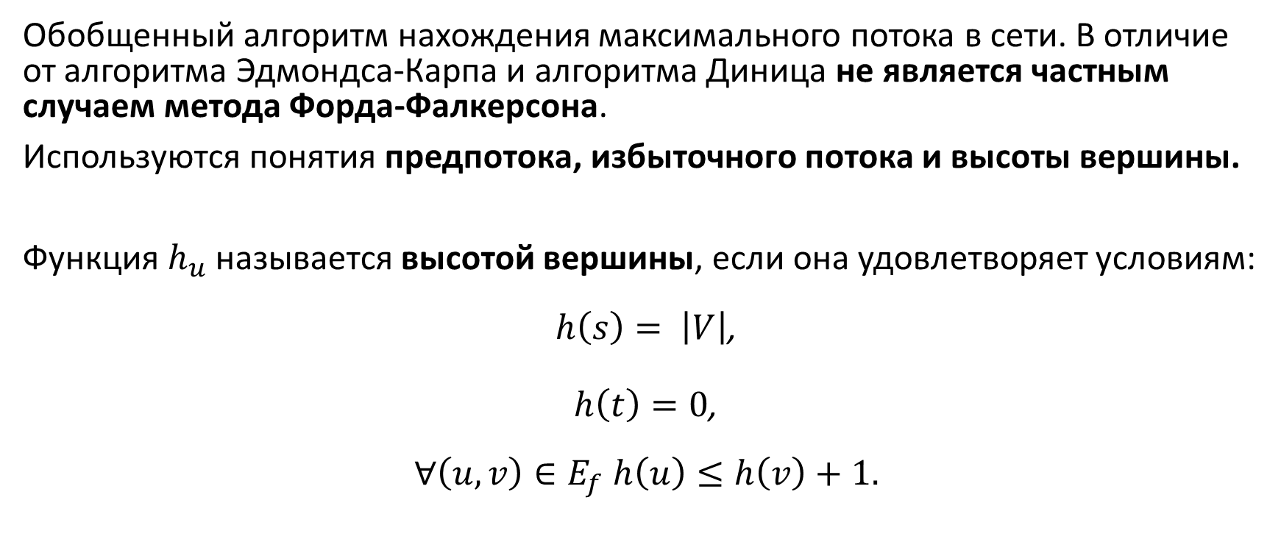
Алгоритм проталкивания предпотока
Обобщенный алгоритм нахождения максимального потока в сети. В отличие от алгоритма Эдмондса-Карпа и алгоритма Диница не является частным случаем метода Форда-Фалкерсона.
Используются понятия предпотока, избыточного потока и высоты вершины.
Функция$h_{u}$ называется высотой вершины, если она удовлетворяет условиям:
$h\left(s\right)= \left|V\right|$,
$h\left(t\right)=0$,
$$∀\left(u,v\right)∈E_{f} h\left(u\right)≤h\left(v\right)+1.$$

Slide 17
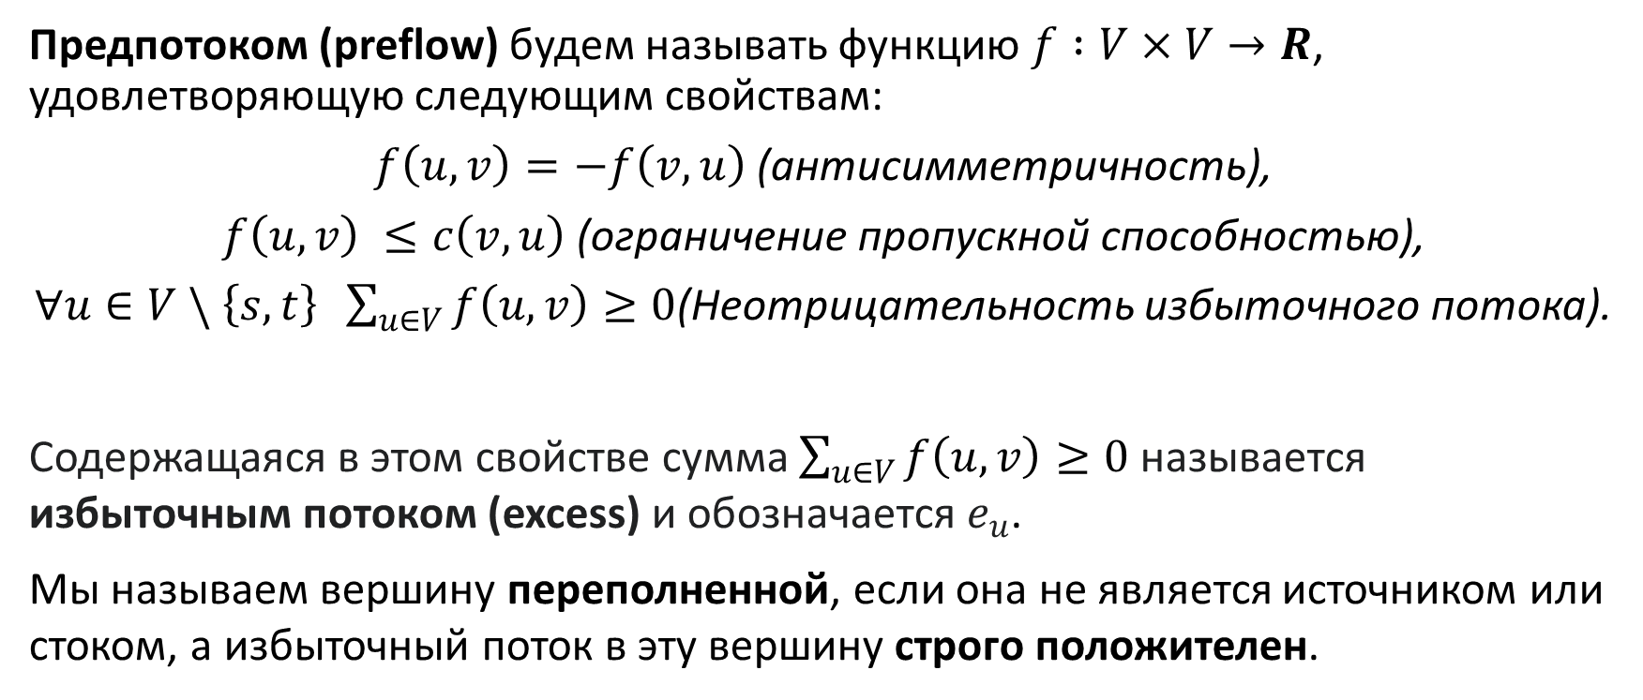
Алгоритм проталкивания предпотока
Предпотоком (preflow) будем называть функцию $f :V×V→R$, удовлетворяющую следующим свойствам:
$f\left(u,v\right)=−f\left(v,u\right)$ (антисимметричность),
$f\left(u,v\right) ≤c\left(v,u\right)$ (ограничение пропускной способностью),
$∀u∈V \backslash \left\{s,t\right\} \sum_{u∈V}{f\left(u,v\right)≥0}$(Неотрицательность избыточного потока).
Содержащаяся в этом свойстве сумма $\sum_{u∈V}{f\left(u,v\right)≥0}$ называется избыточным потоком (excess) и обозначается $e_{u}$.
Мы называем вершину переполненной, если она не является источником или стоком, а избыточный поток в эту вершину строго положителен.

Slide 18
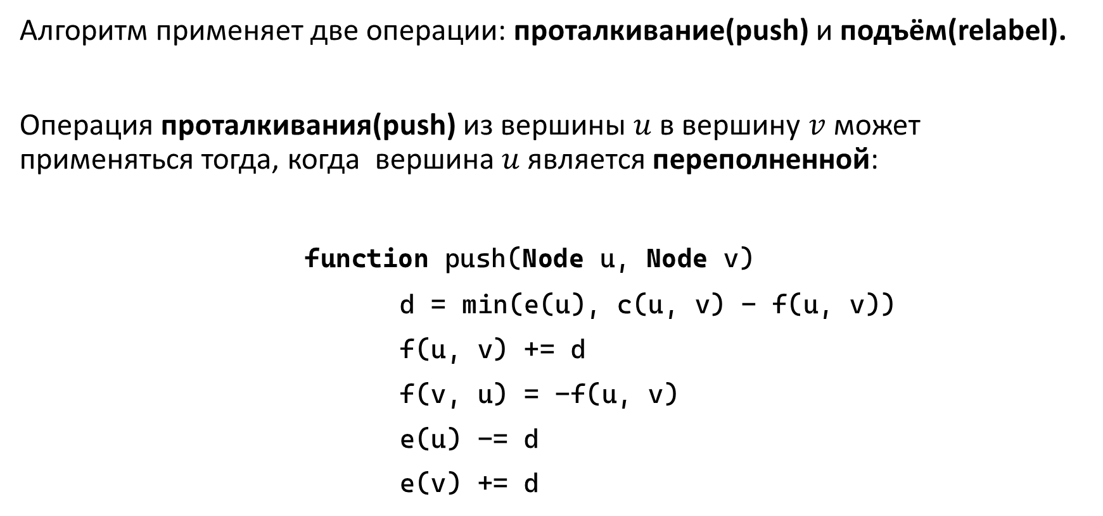
Алгоритм проталкивания предпотока
Алгоритм применяет две операции: проталкивание(push) и подъём(relabel).
Операция проталкивания(push) из вершины $u$ в вершину $v$ может применяться тогда, когда вершина $u$ является переполненной:
function push(Node u, Node v)
d = min(e(u), c(u, v) - f(u, v))
f(u, v) += d
f(v, u) = -f(u, v)
e(u) -= d
e(v) += d

Slide 19
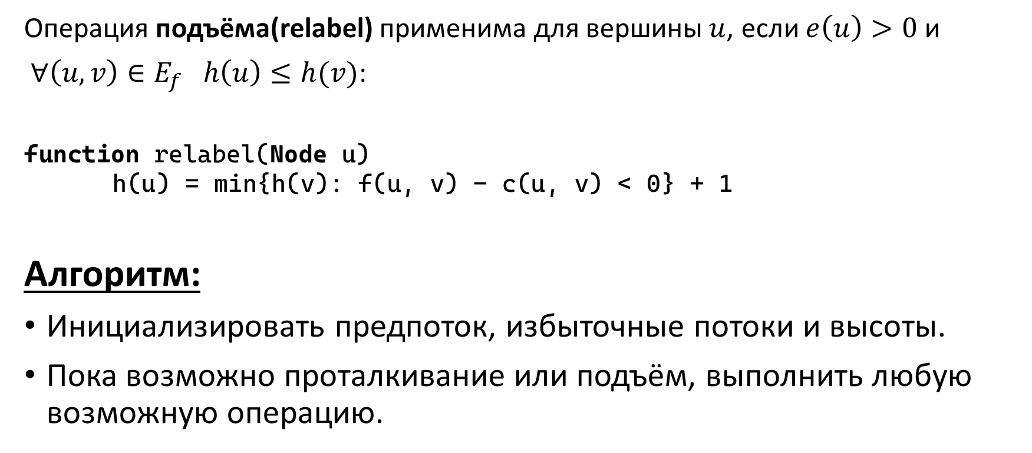
Алгоритм проталкивания предпотока
Операция подъёма(relabel) применима для вершины$u$, если $e\left(u\right)>0$ и
$∀\left(u,v\right)∈E_{f} h\left(u\right)≤h(v)$:
function relabel(Node u)
h(u) = min{h(v): f(u, v) - c(u, v) < 0} + 1
Алгоритм:
Инициализировать предпоток, избыточные потоки и высоты.
Пока возможно проталкивание или подъём, выполнить любую возможную операцию.
Notes:
Общая схема алгоритма такова. На каждом шаге будем рассматривать некоторый предпоток - т.е. функцию, которая по свойствам напоминает поток, но не обязательно удовлетворяет закону сохранения потока. На каждом шаге будем пытаться применить какую-либо из двух операций: проталкивание потока или поднятие вершины. Если на каком-то шаге станет невозможно применить какую-либо из двух операций, то мы нашли требуемый поток.
Для каждой вершины определена её высота H_{u}, причём H_{S} = N, H_{T} = 0, и для любого остаточного ребра (u, v) имеем H_{u} <= H_{v} + 1.
Для каждой вершины (кроме S) можно определить её избыток: E_{u} = F_{V, u}. Вершина с положительным избытком называется переполненной.
Операция проталкивания Push (u, v) применима, если вершина u переполнена, остаточная пропускная способность Cf_{u, v} > 0 и H_{u} = H_{v} + 1. Операция проталкивания заключается в максимальном увеличении потока из u в v, ограниченном избытком E_{u} и остаточной пропускной способностью Cf_{u, v}.
Операция поднятия Relabel (u) поднимает переполненную вершину u на максимально допустимую высоту. Т.е. H_{u} = 1 + min { H_{v} }, где (u, v) - остаточное ребро.
Осталось только рассмотреть инициализацию потока. Нужно инициализировать только следующие значения: F_{S, v} = C_{S, v}, F_{u, S} = - C_{u, S}, остальные значения положить равными нулю.

Slide 20
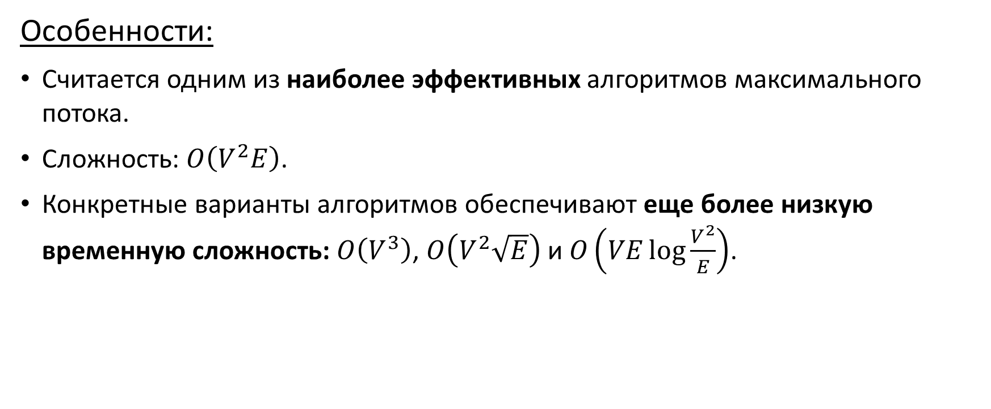
Алгоритм проталкивания предпотока
Особенности:
Считается одним из наиболее эффективных алгоритмов максимального потока.
Сложность: $O\left(V^{2}E\right)$.
Конкретные варианты алгоритмов обеспечивают еще более низкую временную сложность: $O\left(V^{3}\right)$, $O\left(V^{2}\sqrt{E}\right)$ и $O\left(VE\log{\frac{V^{2}}{E}}\right)$.
Notes:
Для понимания идеи алгоритма представим, что наша сеть — система из резервуаров, находящихся на определенной высоте, и соединяющих их труб с заданными пропускными способностями, соответствующих вершинам и рёбрам в исходной сети. Сам алгоритм можно представить как процесс поочередного "переливания" жидкости (операция проталкивания) из одного резервуара в другие, находящиеся на меньшей высоте, до тех пор пока не перестанет существовать резервуар, соответствующий переполненной вершине. Может случиться ситуация, что все трубы, выходящие из переполненной вершины u, ведут к вершинам, находящимся на такой же высоте что и u или выше её. В таком случае поднимем резервуар (операция подъёма), соответствующий данной вершине, таким образом, чтобы его высота стала на единицу больше, чем высота самого низкого из смежных резервуаров. После подъёма будет существовать по крайней мере одна труба, по которой можно пропустить жидкость.
В итоге, у нас не останется ни одной переполненной вершины, та часть потока, которая могла пройти к стоку, окажется там, остальная же вернется в исток. В такой ситуации предпоток превращается в обычный поток, так как для каждой вершины выполняется условие сохранения потока. Как будет показано далее, предпоток становится не только обычным, но и максимальным потоком.

Slide 21
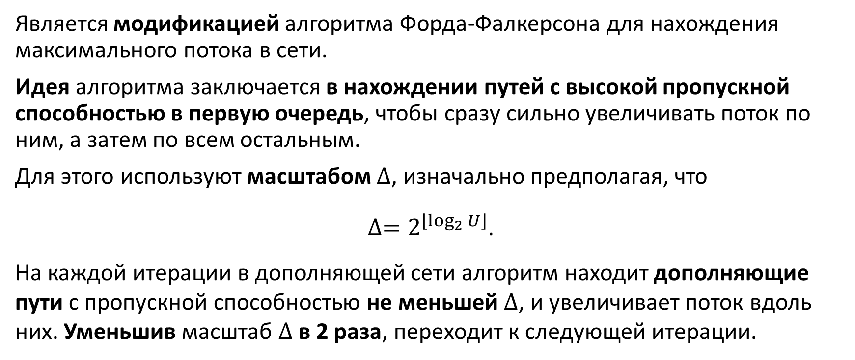
Алгоритм масштабирования потока
Является модификацией алгоритма Форда-Фалкерсона для нахождения максимального потока в сети.
Идея алгоритма заключается в нахождении путей с высокой пропускной способностью в первую очередь, чтобы сразу сильно увеличивать поток по ним, а затем по всем остальным.
Для этого используют масштабом $∆$, изначально предполагая, что
$∆=2^{\left\lfloor \log_{2}{U}\right\rfloor }$.
На каждой итерации в дополняющей сети алгоритм находит дополняющие пути с пропускной способностью не меньшей $∆$, и увеличивает поток вдоль них. Уменьшив масштаб $∆$ в 2 раза, переходит к следующей итерации.

Slide 22
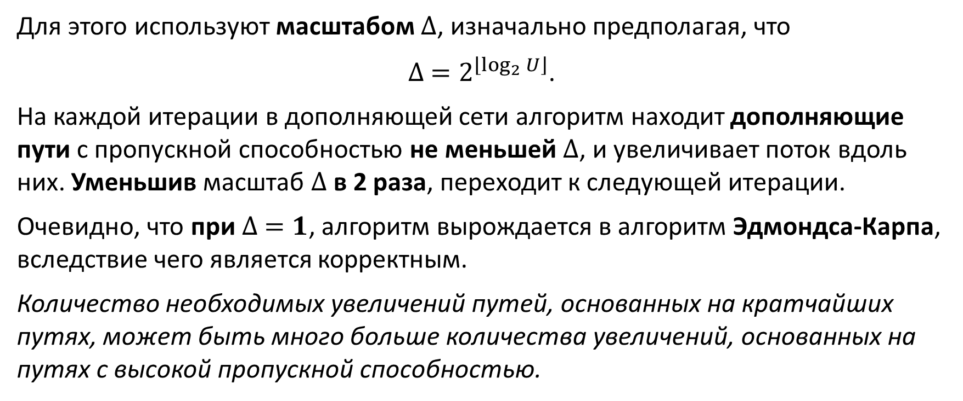
Алгоритм масштабирования потока
Для этого используют масштабом $∆$, изначально предполагая, что
$∆ =2^{\left\lfloor \log_{2}{U}\right\rfloor }$.
На каждой итерации в дополняющей сети алгоритм находит дополняющие пути с пропускной способностью не меньшей $∆$, и увеличивает поток вдоль них. Уменьшив масштаб $∆$ в 2 раза, переходит к следующей итерации.
Очевидно, что при $∆ =1$, алгоритм вырождается в алгоритм Эдмондса-Карпа, вследствие чего является корректным.
Количество необходимых увеличений путей, основанных на кратчайших путях, может быть много больше количества увеличений, основанных на путях с высокой пропускной способностью.

Slide 23
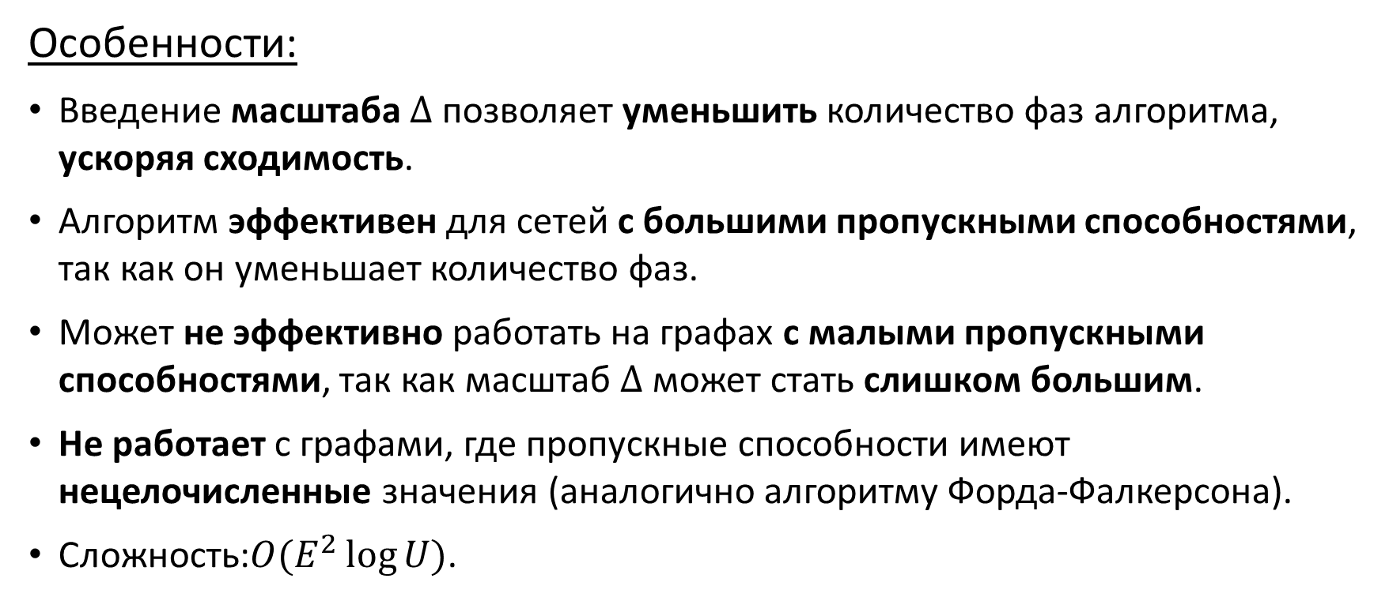
Алгоритм масштабирования потока
Особенности:
Введение масштаба $∆$ позволяет уменьшить количество фаз алгоритма, ускоряя сходимость.
Алгоритм эффективен для сетей с большими пропускными способностями, так как он уменьшает количество фаз.
Может не эффективно работать на графах с малыми пропускными способностями, так как масштаб $∆$ может стать слишком большим.
Не работает с графами, где пропускные способности имеют нецелочисленные значения (аналогично алгоритму Форда-Фалкерсона).
Сложность:$O(E^{2}\log{U})$.

Slide 24
Алгоритм Голдберга-Тарьяна
Модификация алгоритма проталкивания предпотока, использующая правило выбора FIFO (First In First Out).
Изначально все вершины, кроме источника и стока, имеют высоту 0, а все ребра имеют нулевой поток.
Алгоритм ищет наилучший путь из источника 𝒔 в сток 𝒕, используя операции push (проталкивание) и relabel (переустановка высоты).
Алгоритм продолжает выполнять операции push и relabel до тех пор, пока не будет достигнута максимальная пропускная способность (максимальный поток) между источником 𝒔 и стоком 𝒕.
Notes:
FIFO Push-Relabel алгоритм организует активные узлы в очередь. Начальные активные узлы можно вставлять в произвольном порядке. Алгоритм всегда удаляет узел в начале очереди на выгрузку. Всякий раз, когда неактивный узел становится активным, он добавляется в конец очереди.

Slide 25
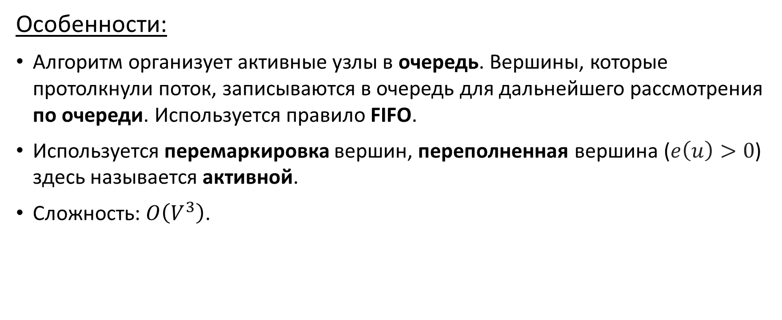
Алгоритм Голдберга-Тарьяна
Особенности:
Алгоритм организует активные узлы в очередь. Вершины, которые протолкнули поток, записываются в очередь для дальнейшего рассмотрения по очереди. Используется правило FIFO.
Используется перемаркировка вершин, переполненная вершина ($e\left(u\right)>0$) здесь называется активной.
Сложность: $O\left(V^{3}\right)$.

Slide 26
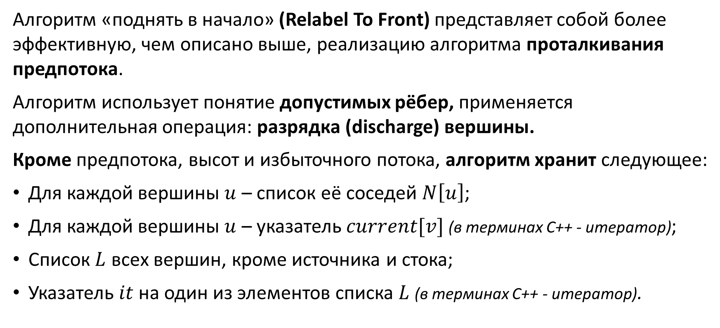
Алгоритм «поднять в начало»
Алгоритм «поднять в начало» (Relabel To Front) представляет собой более эффективную, чем описано выше, реализацию алгоритма проталкивания предпотока.
Алгоритм использует понятие допустимых рёбер, применяется дополнительная операция: разрядка (discharge) вершины.
Кроме предпотока, высот и избыточного потока, алгоритм хранит следующее:
Для каждой вершины $u$ – список её соседей $N\left[u\right]$;
Для каждой вершины $u$ – указатель $current[v]$ (в терминах C++ - итератор);
Список $L$ всех вершин, кроме источника и стока;
Указатель $it$ на один из элементов списка $L$ (в терминах C++ - итератор).

Slide 27
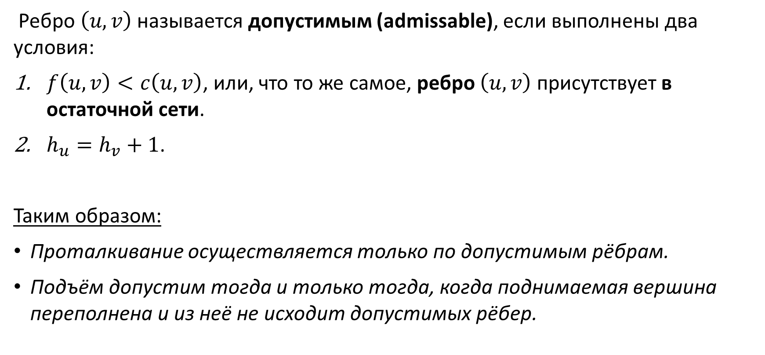
Алгоритм «поднять в начало»
Ребро $\left(u,v\right)$ называется допустимым (admissable), если выполнены два условия:
$f\left(u,v\right)<c\left(u,v\right)$, или, что то же самое, ребро $\left(u,v\right)$ присутствует в остаточной сети.
$h_{u}=h_{v}+1$.
Таким образом:
Проталкивание осуществляется только по допустимым рёбрам.
Подъём допустим тогда и только тогда, когда поднимаемая вершина переполнена и из неё не исходит допустимых рёбер.

Slide 28
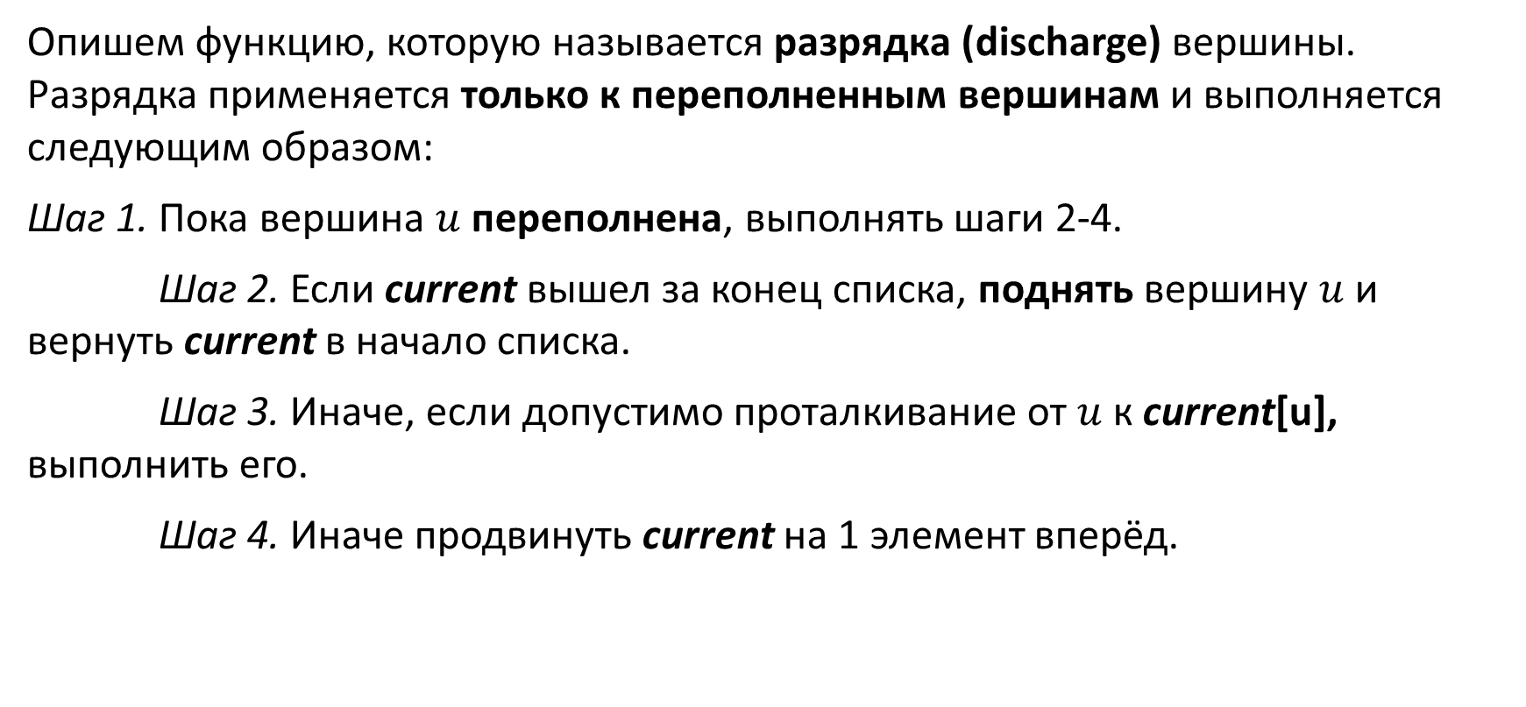
Алгоритм «поднять в начало»
Опишем функцию, которую называется разрядка (discharge) вершины. Разрядка применяется только к переполненным вершинам и выполняется следующим образом:
Шаг 1. Пока вершина $u$ переполнена, выполнять шаги 2-4.
Шаг 2. Если current вышел за конец списка, поднять вершину $u$ и вернуть current в начало списка.
Шаг 3. Иначе, если допустимо проталкивание от $u$ к current[u], выполнить его.
Шаг 4. Иначе продвинуть current на 1 элемент вперёд.

Slide 29
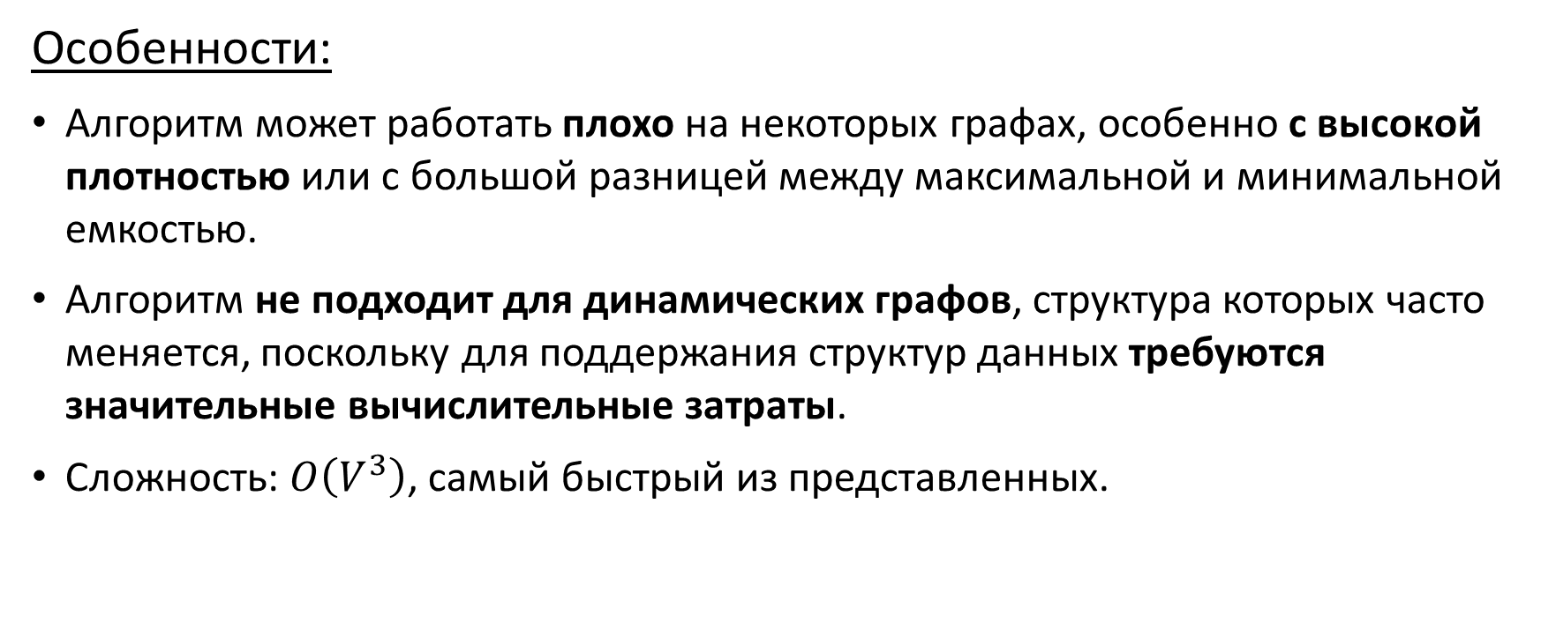
Алгоритм «поднять в начало»
Особенности:
Алгоритм может работать плохо на некоторых графах, особенно с высокой плотностью или с большой разницей между максимальной и минимальной емкостью.
Алгоритм не подходит для динамических графов, структура которых часто меняется, поскольку для поддержания структур данных требуются значительные вычислительные затраты.
Сложность: $O\left(V^{3}\right)$, самый быстрый из представленных.

Slide 30
Результаты
сравнение времени работы и обработка измерений

Slide 31
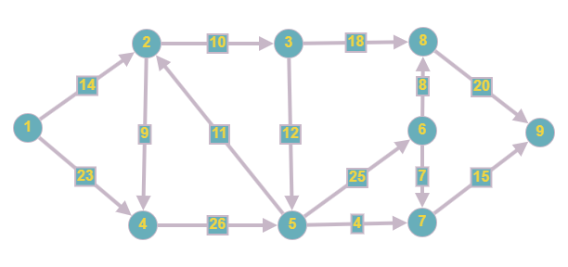
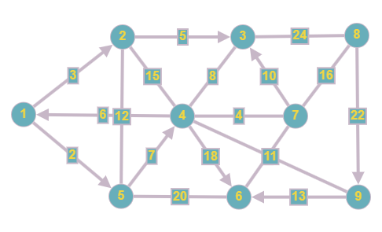
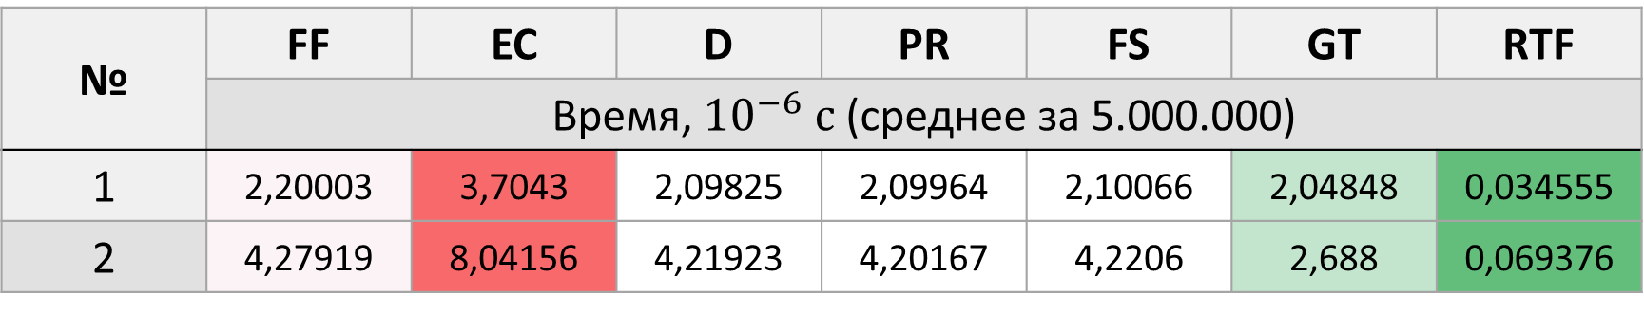
Результаты
Max flow = 29
Max flow = 26
№ | FF | EC | D | PR | FS | GT | RTF
 | Время, ${10}^{−6} с$ (среднее за 5.000.000)
1 | 2,20003 | 3,7043 | 2,09825 | 2,09964 | 2,10066 | 2,04848 | 0,034555
2 | 4,27919 | 8,04156 | 4,21923 | 4,20167 | 4,2206 | 2,688 | 0,069376
Notes:
FF – Ford-Fulkerson
EC – Edmonds-Karp
D - Dinic
PR – Push-Relabel
FS – Flow Scaling
GT - Golt

Slide 32
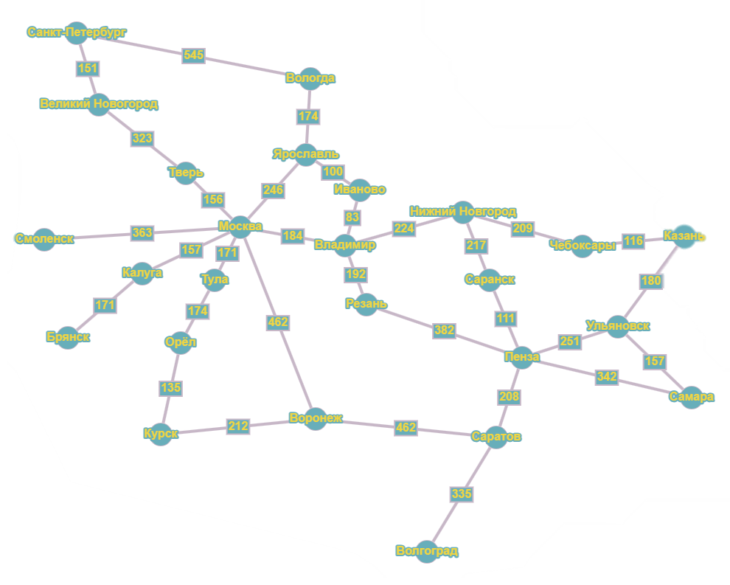
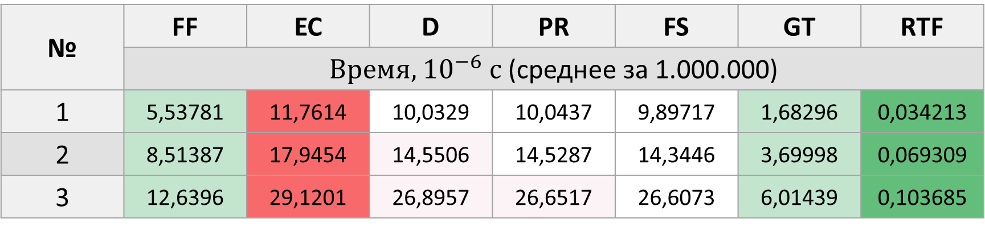
Результаты
3
2
1
№ | FF | EC | D | PR | FS | GT | RTF
 | Время, ${10}^{−6} с$ (среднее за 1.000.000)
1 | 5,53781 | 11,7614 | 10,0329 | 10,0437 | 9,89717 | 1,68296 | 0,034213
2 | 8,51387 | 17,9454 | 14,5506 | 14,5287 | 14,3446 | 3,69998 | 0,069309
3 | 12,6396 | 29,1201 | 26,8957 | 26,6517 | 26,6073 | 6,01439 | 0,103685
Notes:
1 – Самара -> Москва
2 – Нижний Новгород -> Москва
3 – СПБ -> Москва

Slide 33
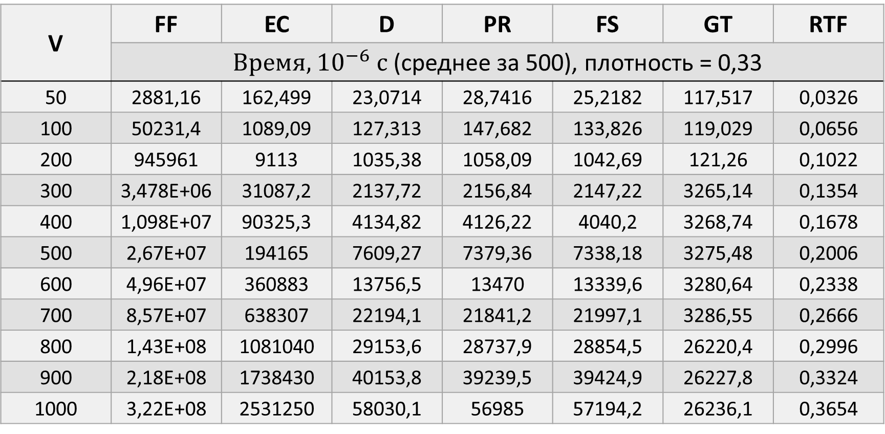
Результаты
V | FF | EC | D | PR | FS | GT | RTF
 | Время, ${10}^{−6} с$ (среднее за 500), плотность = 0,33
50 | 2881,16 | 162,499 | 23,0714 | 28,7416 | 25,2182 | 117,517 | 0,0326
100 | 50231,4 | 1089,09 | 127,313 | 147,682 | 133,826 | 119,029 | 0,0656
200 | 945961 | 9113 | 1035,38 | 1058,09 | 1042,69 | 121,26 | 0,1022
300 | 3,478E+06 | 31087,2 | 2137,72 | 2156,84 | 2147,22 | 3265,14 | 0,1354
400 | 1,098E+07 | 90325,3 | 4134,82 | 4126,22 | 4040,2 | 3268,74 | 0,1678
500 | 2,67E+07 | 194165 | 7609,27 | 7379,36 | 7338,18 | 3275,48 | 0,2006
600 | 4,96E+07 | 360883 | 13756,5 | 13470 | 13339,6 | 3280,64 | 0,2338
700 | 8,57E+07 | 638307 | 22194,1 | 21841,2 | 21997,1 | 3286,55 | 0,2666
800 | 1,43E+08 | 1081040 | 29153,6 | 28737,9 | 28854,5 | 26220,4 | 0,2996
900 | 2,18E+08 | 1738430 | 40153,8 | 39239,5 | 39424,9 | 26227,8 | 0,3324
1000 | 3,22E+08 | 2531250 | 58030,1 | 56985 | 57194,2 | 26236,1 | 0,3654

Slide 34
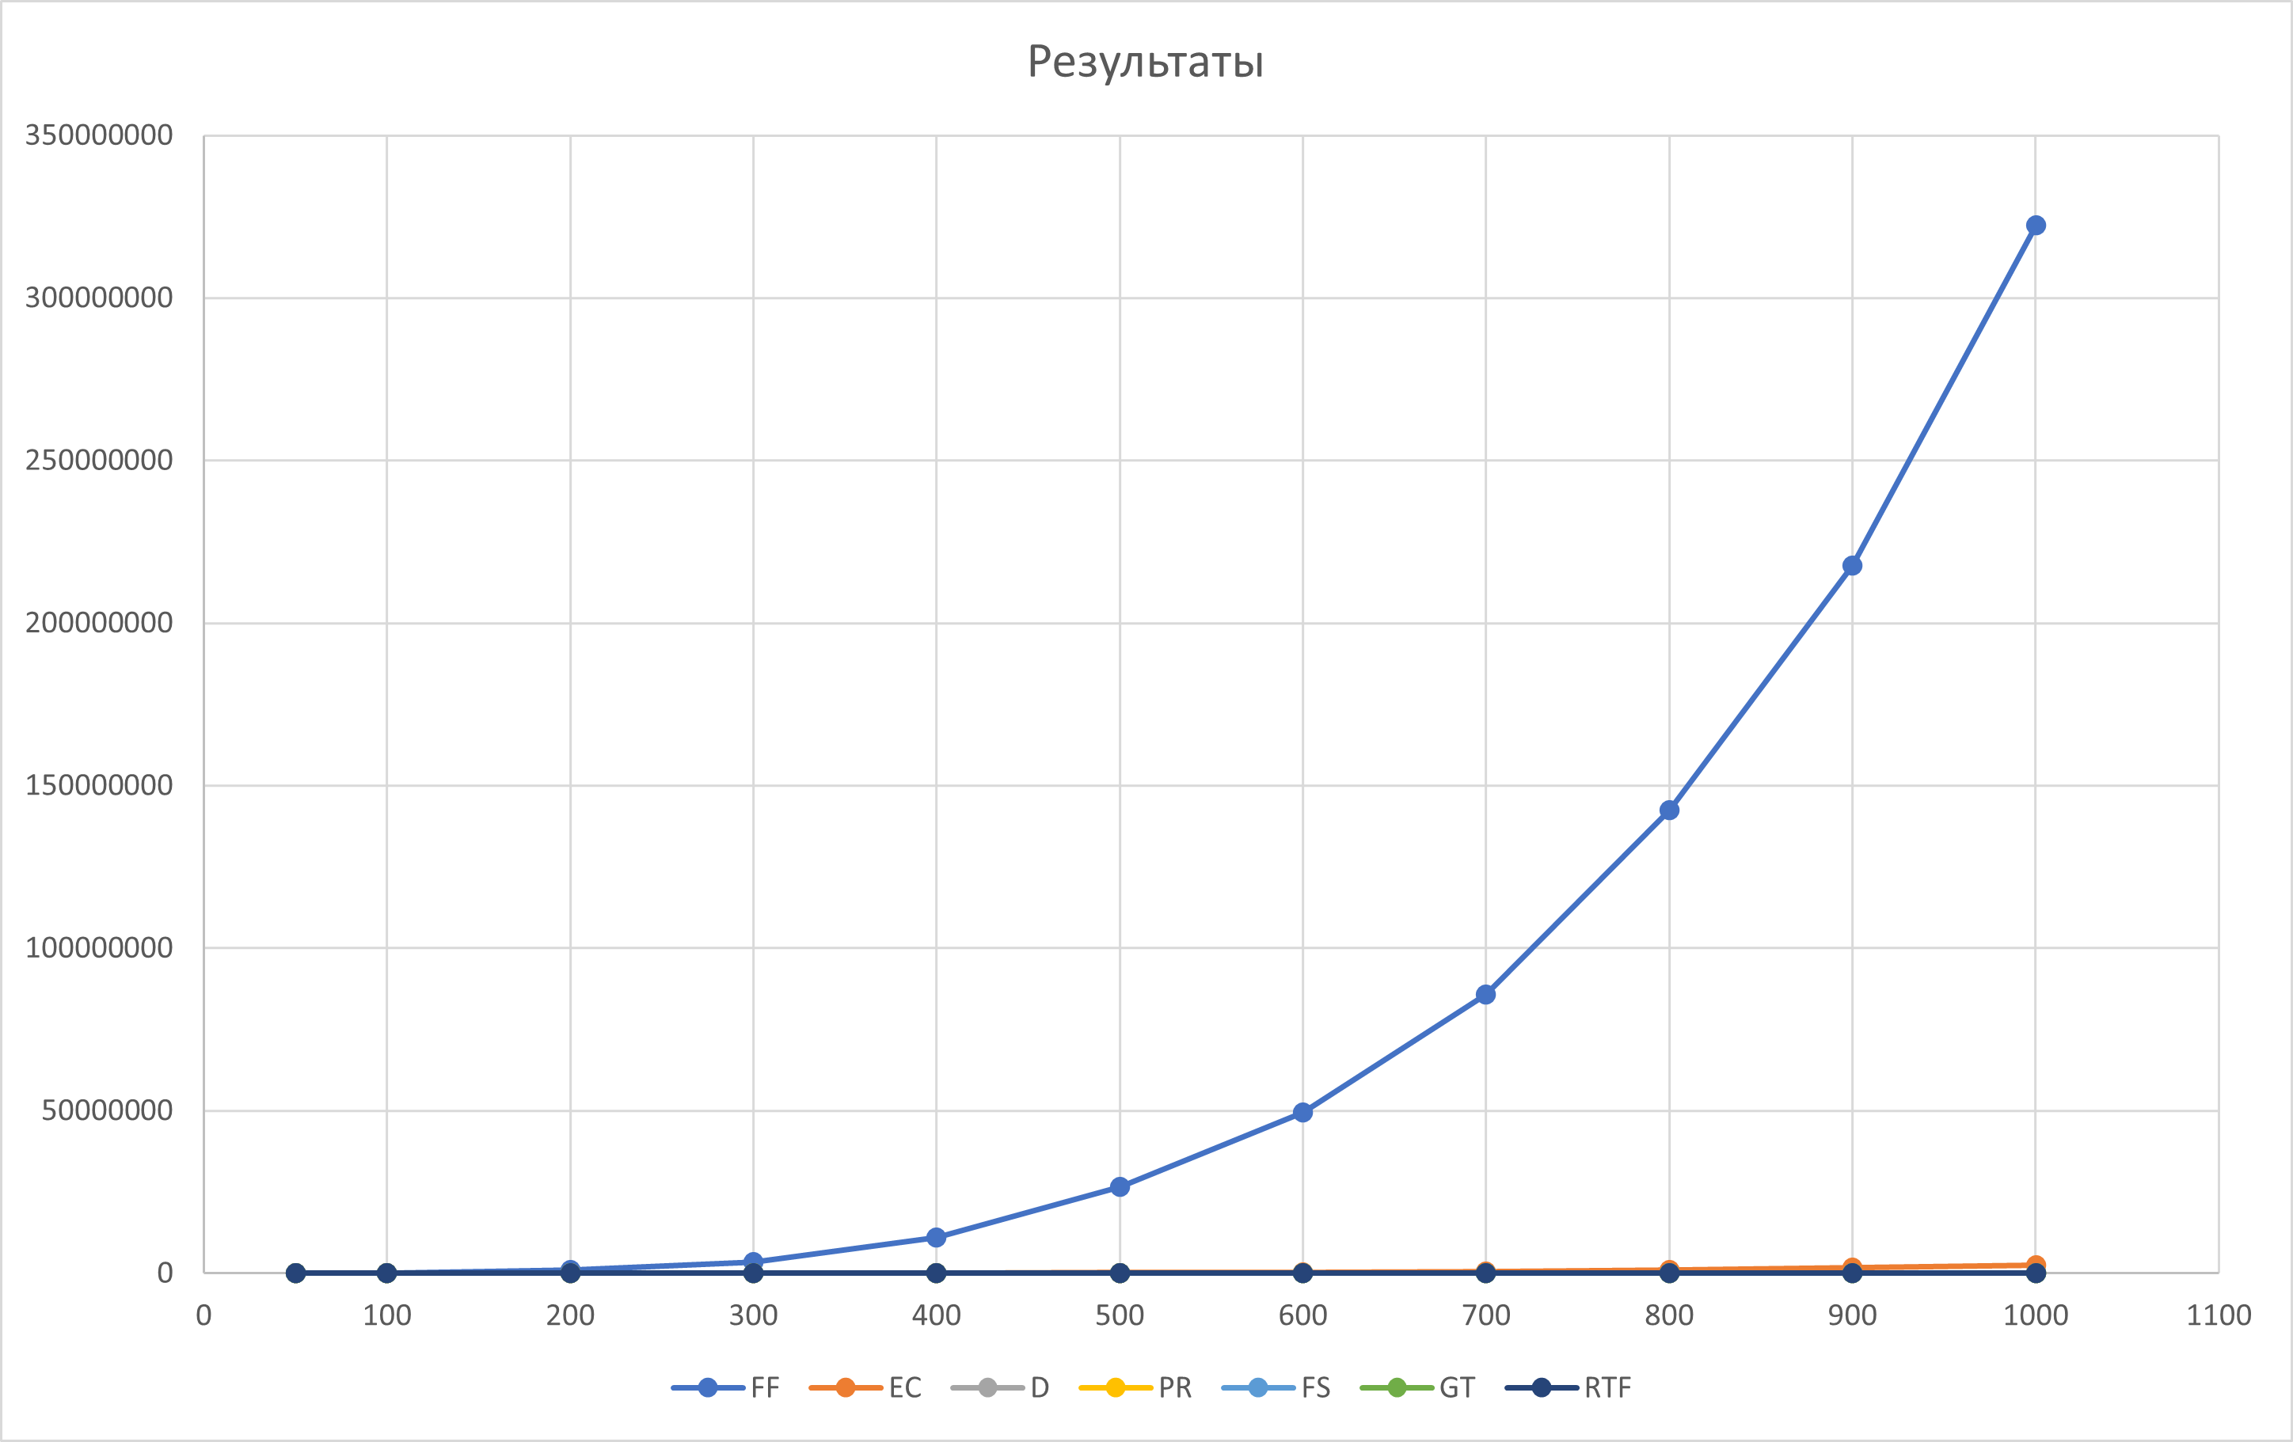
Результаты

Slide 35
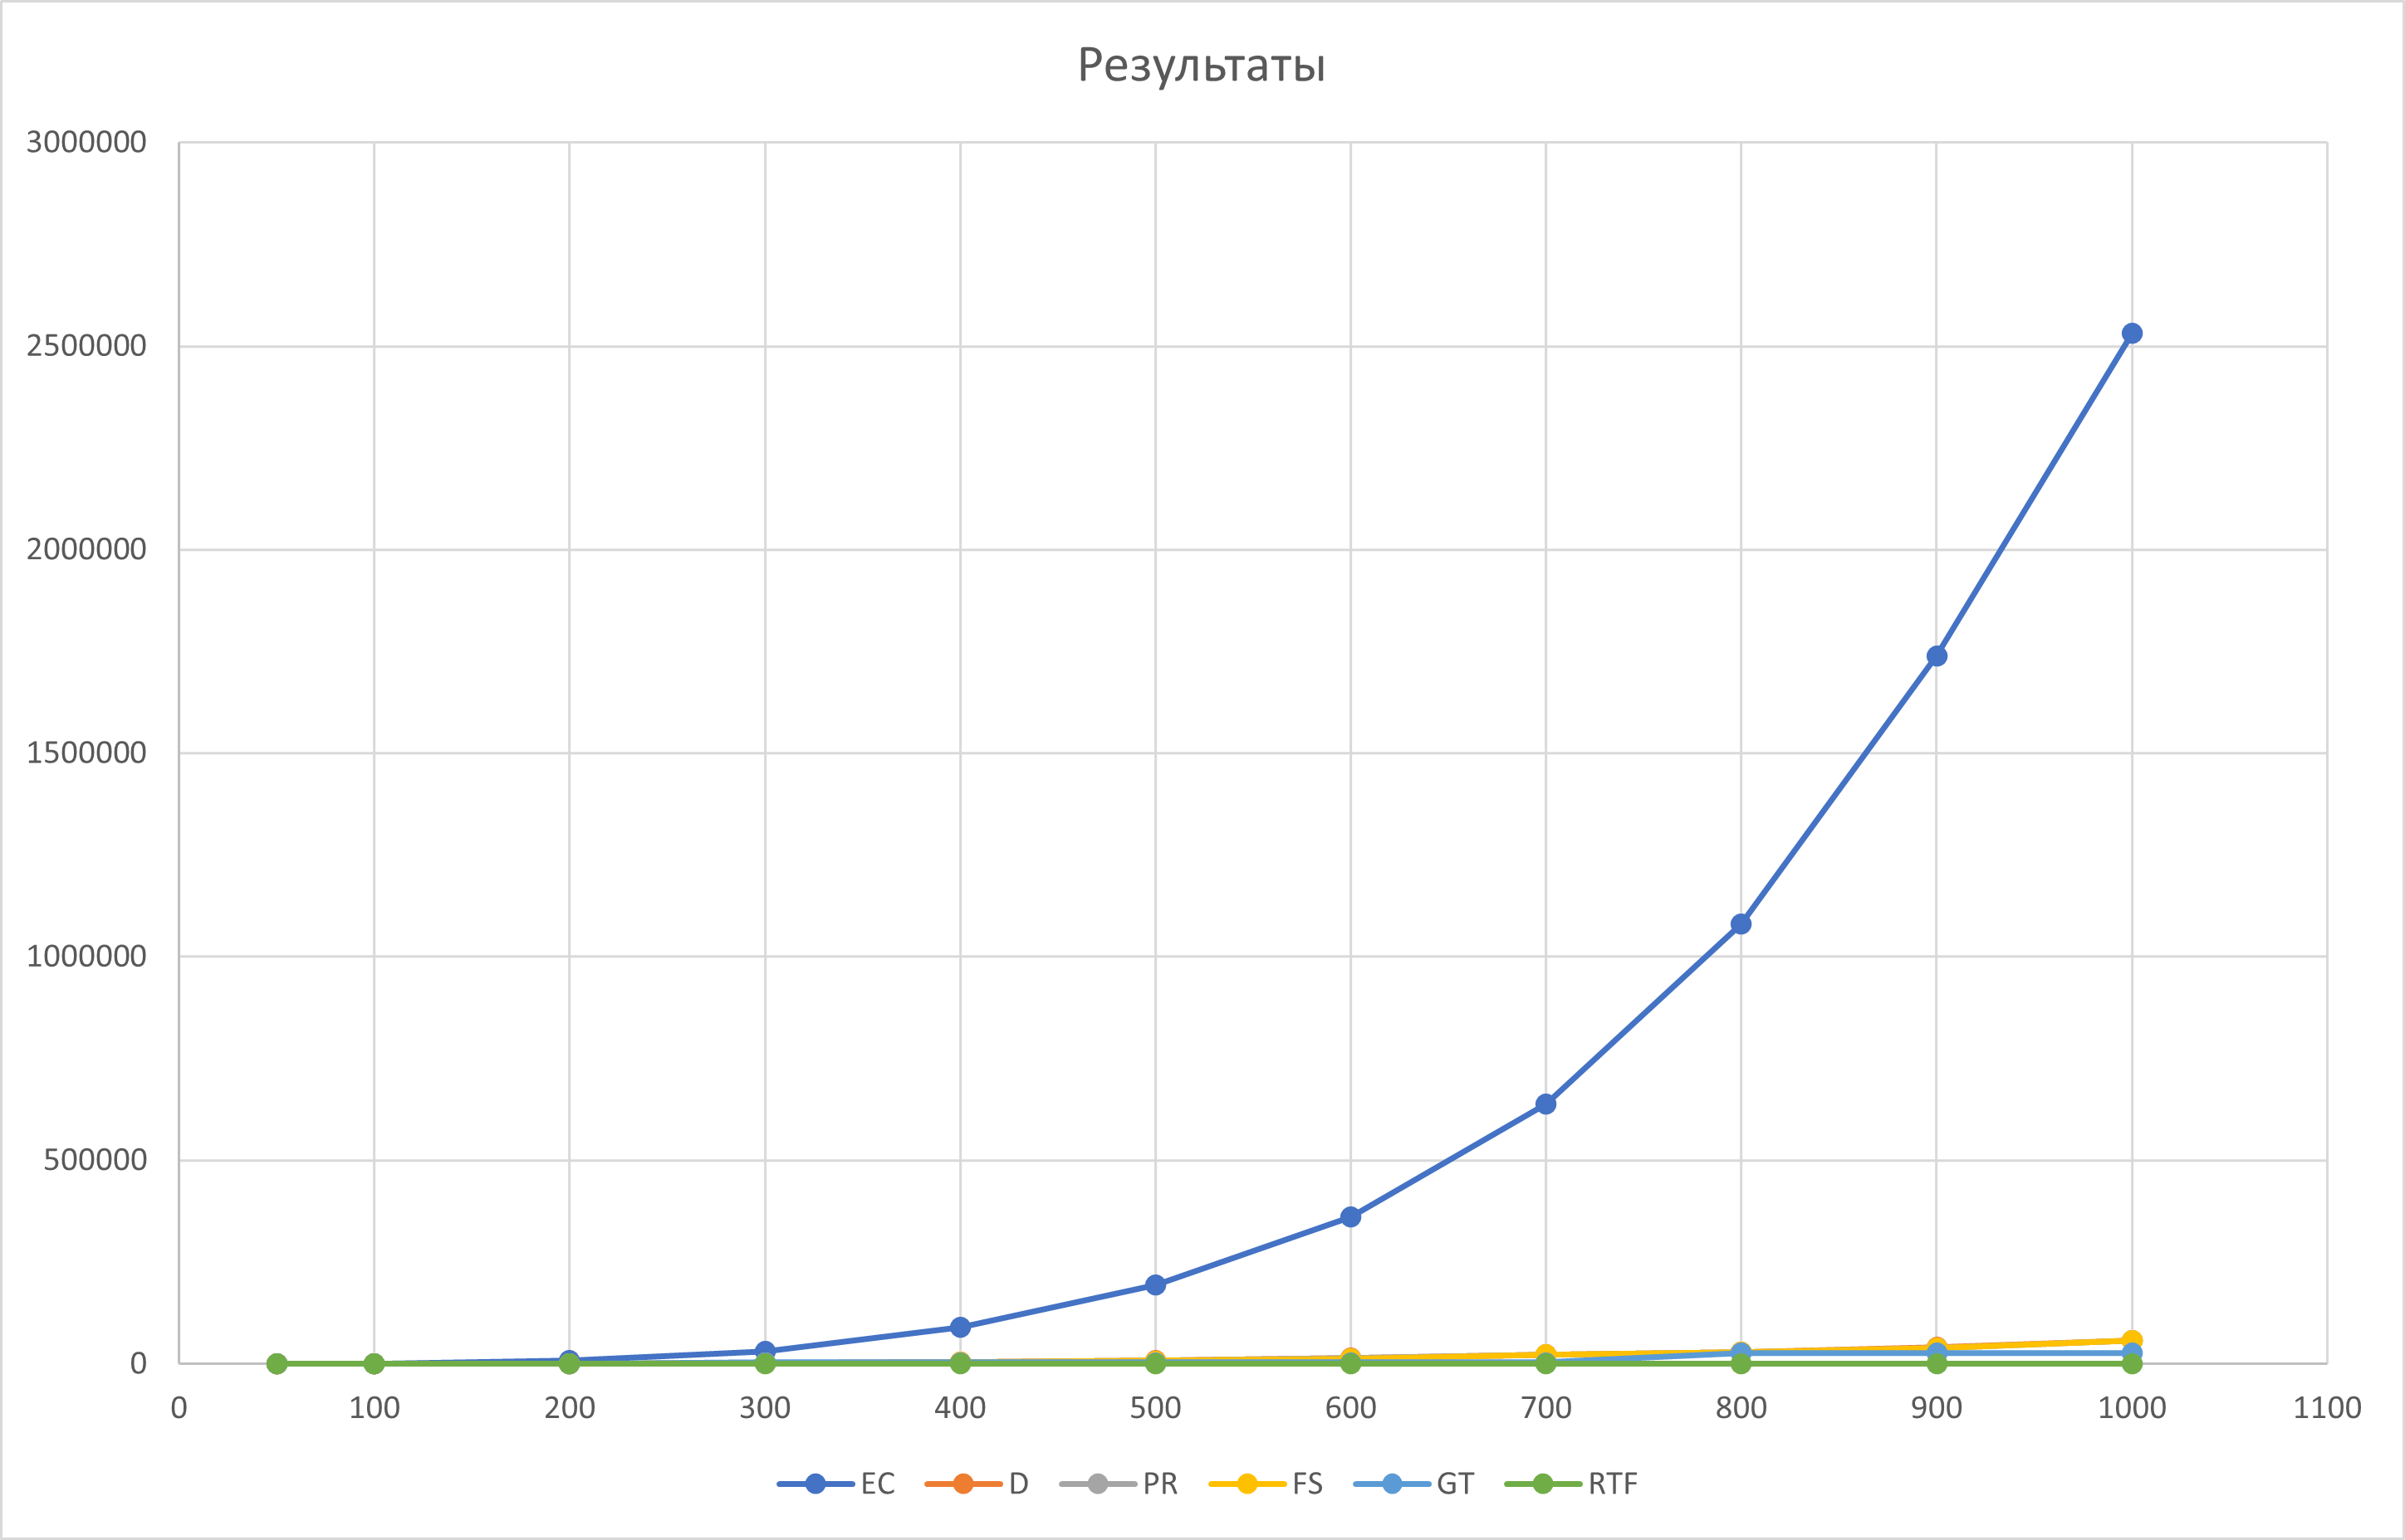
Результаты

Slide 36
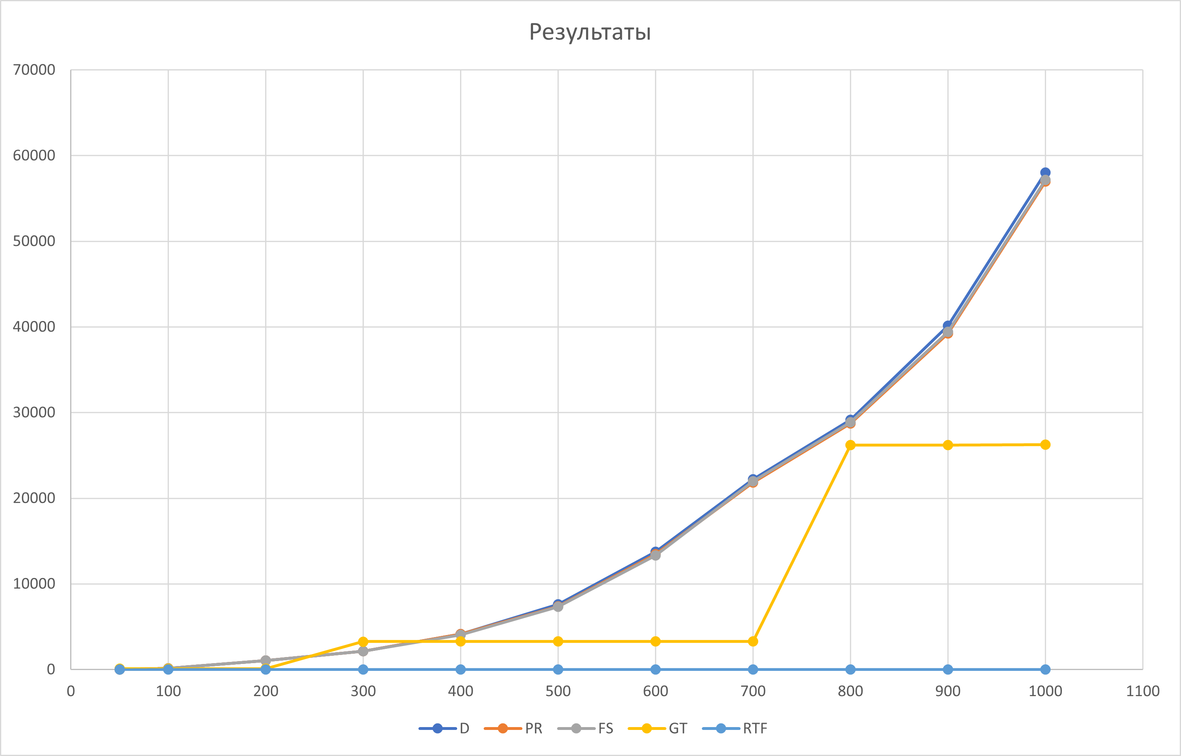
Результаты

Slide 37
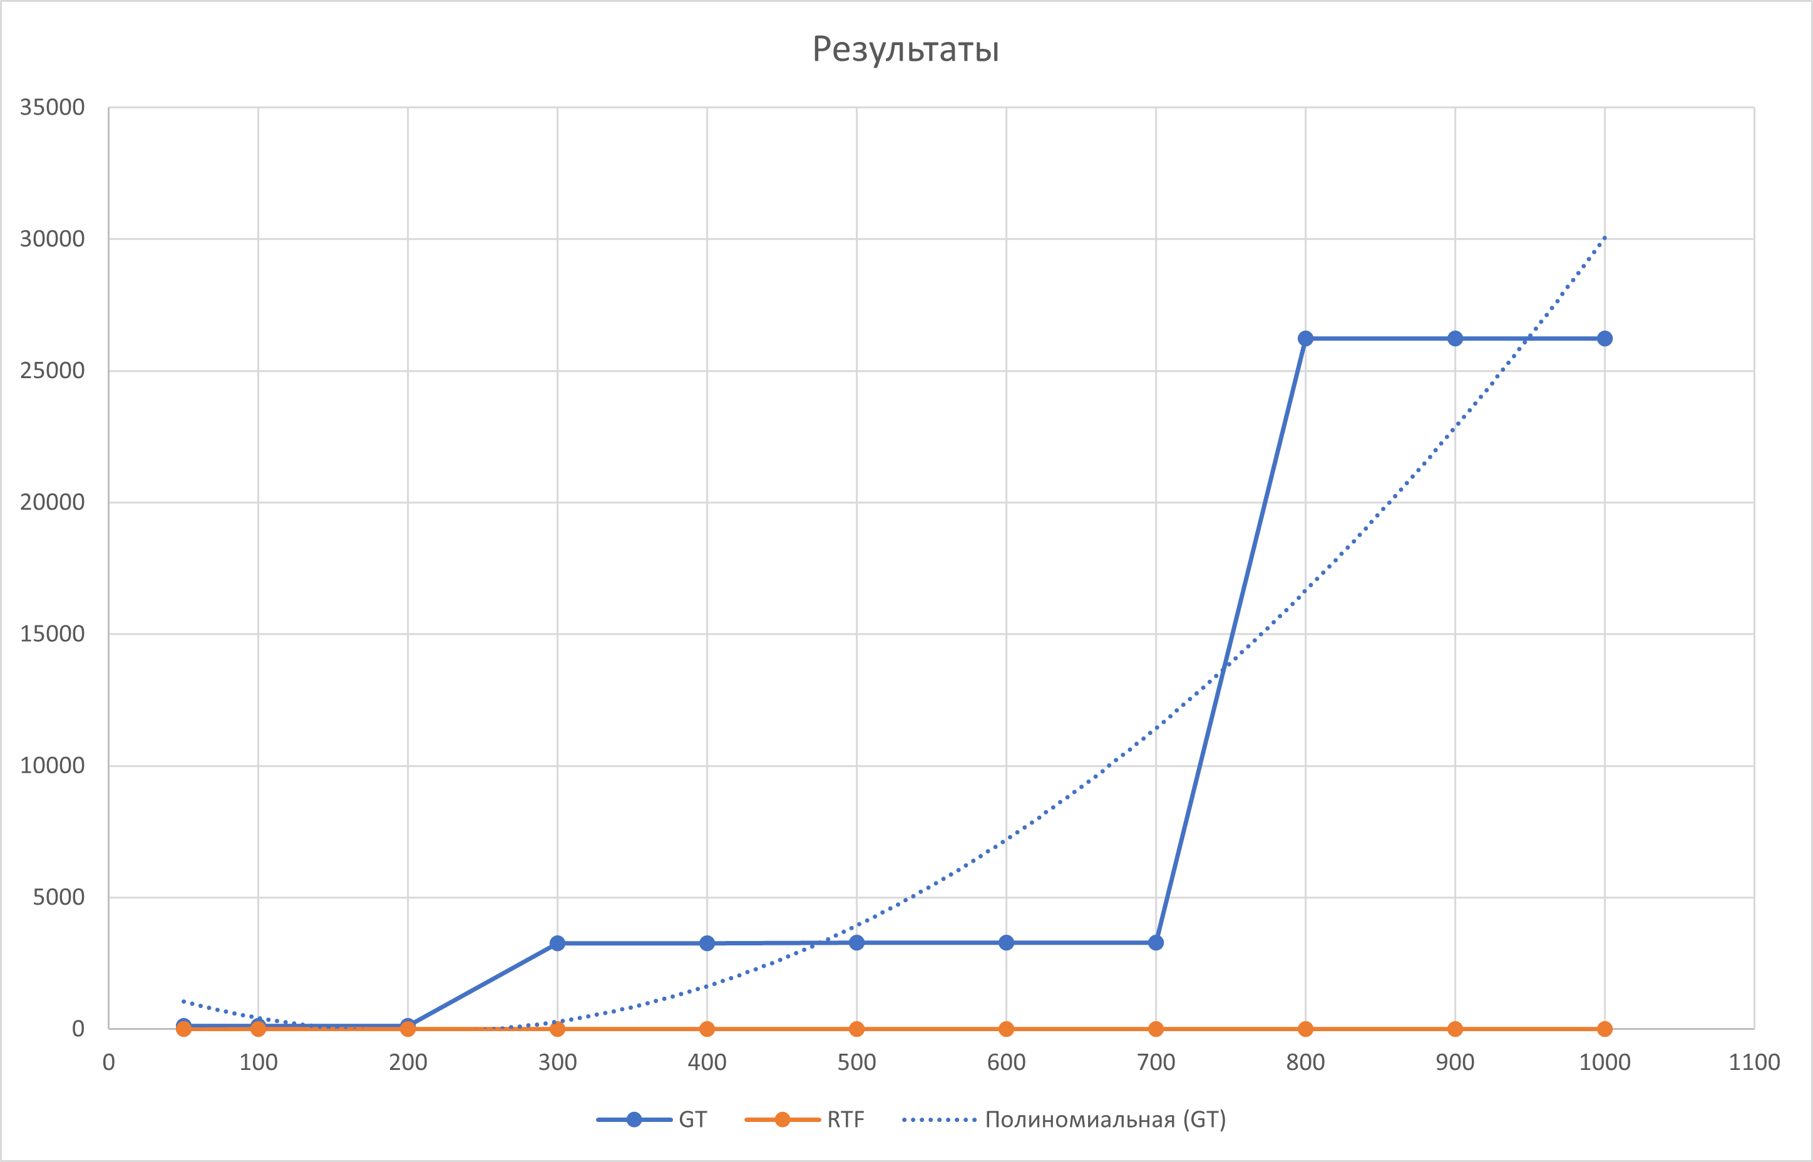
Результаты

Slide 38
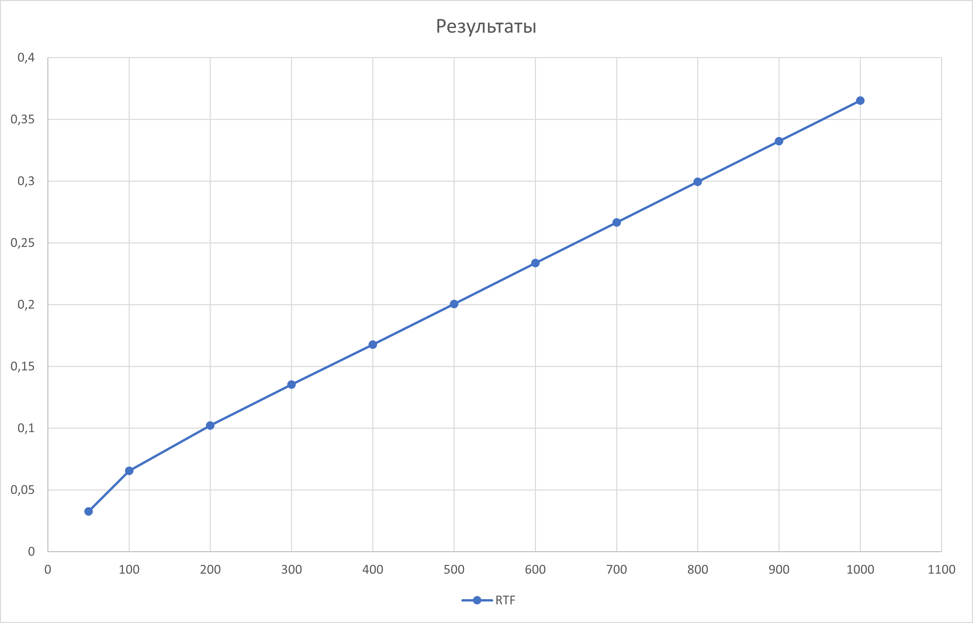
Результаты

Slide 39
Результаты
Алгоритм | Сложность
Алгоритм Форда-Фалкерсона (FF) | $$O(EU)$$
Алгоритм Эдмонса-Карпа (EC) | $$O(VE^{2})$$
Алгоритм Диница (D) | $$O(V^{2}E)$$
Алгоритм проталкивания предпотока (PR) | $$O(V^{2}E)$$
Алгоритм масштабирования потока (FS) | $$O(E^{2}\log{U})$$
Алгоритм Голдберга-Тарьяна (GT) | $$O(V^{3})$$
Алгоритм «поднять в начало» (RTF) | $$O(V^{3})$$

Slide 40
Выводы
Алгоритм Форда-Фалкерсона оказался самым медленным, что и ожидалось увидеть.
Алгоритм «поднять в начало» оказался самым быстрым из представленных.
Три алгоритма с абсолютно разным подходом и разной реализацией показали очень схожие результаты, что подтверждает их схожую временную сложность.
Задача о максимальном потоке оказалась намного обширнее, чем изначально предполагалось, и имеет большое количество применений.

Slide 41

Репозиторий GitHub

